Slide 1

Panorama des données collectées, restituées et analysées par l’ATIH
Présentation aux ARS –vCR-PR

Slide 2
Sommaire
Traitements/restitutions à venir
Traitements/restitutions actuels
Traitements et restitutions
Les dispositifs d’accès
Modalités d’accès aux données
Données médicales
Données collectées
Orientations stratégiques à 5 ans
Analyses
Descriptives (finalité connaissance)
Prospectives
Méthodes d’analyse particulières
Données de coût
Données comptables et financières
Données RH
Données SI
Données médico-sociales
ScanSanté,
Référentiels de coûts
Tarifs
Indicateurs qualité
Indicateurs de suivi financier
Les utilisateurs de ces dispositifs
Les conditions d’accès aux données

Slide 3
Missions réglementaires confiées à l’ATIH
Décret du 29 décembre 2022 : nouvelles missions explicites
  Recueil et analyse de données dans le cadre de dispositifs d’évaluation de la qualité
  Apporter un concours à la réponse à une alerte sanitaire ou à la gestion des suites
  Extension des missions en lien avec le secteur médico-social (tableaux de bord)
Décret du 29 décembre 2022 : maintien des missions antérieures
  Recueil des données médico-économiques et de santé des établissements et traitement des informations
  Gestion technique du dispositif de financement des établissements
  Conception et réalisation des études de coûts sanitaires et études de coûts en secteur médico-social
  Participation aux travaux sur les nomenclatures de santé
  Participation à la gestion technique du dispositif de financement du secteur médico-social

Slide 4
Contrat d’objectif et de performance 2023-2027
5 grandes orientations
Participer aux réformes de financement
Participer à l’amélioration de la qualité et à la pertinence de la prise en charge
Connaître, suivre et participer au pilotage du système de soins par le développement d’analyses prospectives
Développer une démarche de prospective technologique et mobiliser l’innovation au service des publics de l’agence
Assurer la performance de l’Agence
Ces orientations s’inscrivent dans le cadre général des politiques publiques définies au niveau national que sont notamment:
  Les réformes du financement
  La feuille de route 2023 – 2027 du numérique en santé
  La feuille de route AMDAC (administration ministérielle des données, algorithmes et codes sources) incarnée pour les données de santé par le directeur de la DREES

Slide 5
Sommaire
Traitements/restitutions à venir
Traitements/restitutions actuels
Traitements et restitutions
Les dispositifs d’accès
Modalités d’accès aux données
Données médicales
Données collectées
Orientations stratégiques à 5 ans
Analyses
Descriptives (finalité connaissance)
Prospectives
Méthodes d’analyse particulières
Données de coût
Données comptables et financières
Données RH
Données médico-sociales
ScanSanté,
Référentiels de coûts
Tarifs
Indicateurs qualité
Indicateurs de suivi financier
Les utilisateurs de ces dispositifs
Les conditions d’accès aux données

Slide 6
Quelles données ?
Description des données recueillies
Données médicales
Données de coûts
Données comptables et financières
Données RH
Données Médico-sociales

Slide 7

PMSI : description des données disponibles
Dans chaque champ d’hospitalisation (MCO, HAD, SMR, Psy) et en fonction du secteur d’activité :
des sets de données différents et des consignes de codage spécifiques
une finalité (ou non) de classification des séjours
un financement (ou non) conditionné par le recueil
Informations administratives
Informations médicales
Des données « socles », historiques, communes à tous les « résumés d’hospitalisation» : identification du patient, diagnostics, actes
Id patient
N° de séjour
Date de naissance
Sexe
Code géo de résidence
Mode d’entrée, Provenance
Mode de sortie, Destination
Passage par une structure des urgences
Admission directe non programmée
Prestations inter-étab
Etc.
Diagnostic principal/associé/relié
Actes CCAM/CSARR/EDGAR
Codes UCD pour LES
Codes LPP pour DM LES et intra GHS
Code prélèvement d’organe
Codes UCD et LPP pour médicaments et DM d’accès précoce
Variables pour HdJ (Instruction gradation)
Dépendance
Etc.
Des données « variables » en fonction du périmètre de recueil (champ, secteur, activité…), qui se sont incrémentées au fur et à mesure du temps
Soit directement dans les « résumés d’hospitalisation »
Soit dans des fichiers complémentaires, liés à un séjour (FICHCOMP)
Soit dans des fichiers agrégés au niveau de l’établissement (FICHSUP)
Référentiels, outils et documentation mis à jour et publiés par l’ATIH
Notes:
Le PMSI couvre 4 « champs » de l’activité hospitalière
MCO: médecine, chirurgie, obstétrique (ou soins de courte durée)
SSR: soins médicaux et de réadaptation
HAD: hospitalisation à domicile
Psy: psychiatrie
Les fichiers transmis sont variables selon le statut des établissements
DG, DGF, exDG: correspond au mode de tarification « dotation globale de financement » des établissements publics et participant au service public hospitalier (PSPH) avant la T2A
OQN, exOQN: correspond au mode de tarification « sous objectif quantifié national » des établissements privés à but lucratif avant la T2A
Décrire l’activité des établissements de santé pour permettre leur financement (T2A) et l’organisation de l’offre de soins (planification)
Pour chaque patient hospitalisé, un recueil de données est effectué sur l'activité de soins et sur sa facturation
Pour chaque hospitalisation, un recueil normalisé de données médicales et paramédicales est produit selon le champ d’activité. Certaines informations recueillies sont codées selon des nomenclatures ou des classifications médicales
Les recueils d’informations sur l’activité et sa facturation sont rendus anonymes avant leur télétransmission sécurisée vers la plateforme d’échange e-PMSI
Les modalités de transmission et de validation par les établissements et les agences régionales de santé (ARS) dépendent du champ sanitaire concerné

Slide 8



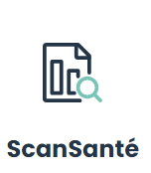








Le circuit des données PMSI
Saisie
Structuration des données
Formatage des fichiers
Pseudonymisation
Validation
Valorisation
Accès aux données
Résumés d’hospitalisation
RSS, RHS, RPSS…
Actes, Diagnostics,
+- autres informations issues du dossier patient : codes UCD, LPP….
Fichiers complémentaires
Publics / Privés
Fichcomp, Fichsup
Fichiers administratifs
Vidhosp…
Identité
Droits sociaux
Arrêtés de versement
Fichiers liés à la facturation
Validation par les ARS
Informations médico-administratives
renseignées dans le SIH
Séjours pour le privé
Activité & consultations externes pour le public
Notes:
Etape 4 : validation établissement
Etape 5 : consultation de ePMSI, échanges avec les ES, validation par ARS
Etapes 2 à 5 peuvent se répéter
Etape 6 : constitution des bases nationales à l’Atih
Etape 7 : mise à disposition sur la plateforme Atih et transmission à la CNAM pour intégration au SNDS

Slide 9

À quoi sert le PMSI ?
  Médicaliser le système d’information hospitalier
  Conduire les campagnes tarifaires et budgétaires des établissements de santé
  Analyser et restituer les données des établissements de santé
    Connaître, suivre et cartographier l’activité médicale des établissements de santé
    Etudier la performance des établissements
    Maîtriser les dépenses de santé et réguler l'offre de soin
    Analyser les parcours patients intra-hospitaliers, inter-champs
    Mesurer la qualité de la prise en charge
    Connaitre la précarité financière des patients
    Etudier la santé des populations
    Intégrer automatiquement des indicateurs dans la statistique annuelle des établissements (SAE)
Notes:
LE PMSI :à quoi ça sert et que peut-on faire avec?
Connaître l’activité médicale des établissements de santé afin de décrire et de financer les établissements
Performance des établissements de santé : suivi de l'activité, données financières établissements, parts de marché
Maîtrise des dépenses de santé et régulation de l'offre de soin : suivi et analyse des dépenses d’activité, suivi des dépenses de médicaments et dispositifs médicaux en sus, analyse des taux d’hospitalisation par zones géographiques
Connaitre la précarité financière des patients : CMU, CMUC, AME, SU

Slide 10









Quelques recueils particuliers
MRC
CAR-T cells
Expérimentation art. 51 anti-cancéreux
Enquête achat et consommation des médicaments à l’hôpital
Connaître l’usage des médicaments pour lesquels il n’existe pas de traçabilité dans les bases PMSI.
Résumé de Passages aux Urgences (RPU)
Recueil standardisé de données médico-administratives pour chaque passage aux urgences
En 2022, 21,5 millions de RPU recueillis dans 740 services d’urgences ont été transmis à l’ATIH.
À venir : Résumé Patient d'Intervention SMUR (RPIS),
 Nouveau format RPU permettant le chaînage RPU/PMSI
Dispositifs médicaux intra GHS
HTNM
Tests Covid et vaccinations
(arrêt du recueil en 2023)

Slide 11

Le PMSI ne permet pas (encore) :
  …seul, d’analyser les parcours patients ville-hôpital
  …encore, d’être chainé directement avec les résumés de passages aux urgences (RPU)
  De repérer de manière certaine les hospitalisations programmées
  D’analyser l’exhaustivité des consultations externes des établissements de santé du secteur privé
  D’étudier l’activité d’un établissement par service, par praticien, par salle d’intervention
  De caractériser les patients d’un point de vue socio-économique (emploi, éducation…)
… mais il est en constante évolution
Notes:
LE PMSI :à quoi ça sert et que peut-on faire avec?
Connaître l’activité médicale des établissements de santé afin de décrire et de financer les établissements
Performance des établissements de santé : suivi de l'activité, données financières établissements, parts de marché
Maîtrise des dépenses de santé et régulation de l'offre de soin : suivi et analyse des dépenses d’activité, suivi des dépenses de médicaments et dispositifs médicaux en sus, analyse des taux d’hospitalisation par zones géographiques
Connaitre la précarité financière des patients : CMU, CMUC, AME, SU

Slide 12
Automatiser le codage
Projet d’automatisation de la collecte et de la transmission des données de santé hospitalières (DSH)
Projet initié par l’ATIH visant à réduire la charge de production de l’information médicale par les établissements tout en garantissant la qualité des données collectées
  Nécessite une refonte à moyen terme du système de conception, de collecte et de transmission des DSH
Capitalisant sur les pratiques émergentes et l’innovation
  Optimisation du codage et le contrôle de la qualité des saisies reposant sur des techniques d’intelligence artificielle (→ créer les conditions d’un codage automatisé des diagnostics)
  Mise en place d’entrepôts de données de santé (→concentrer les données au niveau local notamment celles extraites du DPI)
  Futur déploiement de la CIM-11
Incluant des chantiers de modélisation des objets de santé, (normalisation), d’urbanisation, de gouvernance et de conduite du changement

Slide 13
Quelles données ?
Description des données recueillies
Données médicales
Données de coûts
Données comptables et financières
Données RH
Données Médico-sociales

Slide 14

Les différentes études / enquêtes de coûts
Secteur Sanitaire :
  Etudes Nationales de Coûts (ENC)
    MCO
    HAD
    SSR
  Retraitement comptable (RTC)
  Enquêtes de coûts
    Psychiatrie
Secteur Médico-Social :
    Enquête de coûts puis ENC EHPAD
    Enquête de coûts puis ENC Handicap SERAFIN- PH
    Mesure des coûts Services de soins infirmiers à domicile (SSIAD) / services polyvalents d’aide de soins à domicile (SPASAD)
Notes:
Psy: cout journalier par section

Slide 15

Sanitaire
Etudes Nationales de Coûts (ENC)
  Qu’est-ce que l’ENC ?
    Les ENC à méthodologie commune aux établissements de santé publics et privés, sont des enquêtes annuelles menées par l’Agence Technique de l’Information sur l’Hospitalisation (ATIH) sur les champs MCO, SSR et HAD.
    Ces études concernent le champ MCO depuis 2006, SSR et HAD depuis 2009.
  Quels sont les objectifs de l’ENC ?
    Calculer les coûts de prise en charge de l’hospitalisation,
      par Groupes homogènes de malades pour le MCO (par séjour, séance),
      par Groupes médico-économiques pour le SSR (par séjour HC, journée HP),
      par Groupes homogènes de prise en charge pour l’HAD (par séquence).
    Produire un référentiel de coûts pour chacun de ces champs.
    Conduire les travaux de classification médico-économique au sein de l’ATIH
    Orienter les réflexions des acteurs nationaux sur les modèles de financement et comme outil de construction tarifaire

Slide 16
Quel est le dispositif de recueil ENC ?
  Ces enquêtes sont réalisées auprès d’établissements volontaires et dans le cadre du DCE n°2016-1273
  La participation implique un engagement de l’établissement via la signature d’une convention et d’une charte qualité
    Dans la convention, l’établissement s’engage à mettre en œuvre les moyens humains et techniques (médicaux et administratifs) nécessaires à la réalisation de l’étude. L’ATIH s’engage sur les aspects de confidentialité des données et sur une restitution à chaque établissement de ses données valorisées.
    La charte qualité détaille les différents types d’indicateurs et les objectifs à atteindre.
  L’ATIH met à disposition de chaque établissement un superviseur pour suivre la réalisation de l’étude
  En contrepartie des moyens engagés pour produire les données demandées, l’établissement perçoit un financement composé
    d’une part fixe, identique pour tous les établissements,
    et d’une part variable calculée au prorata de l’activité.
    En complément, des minorations ou majorations sont appliquées en fonction de la qualité des données et du respect du calendrier

Slide 17
Sanitaire
RTC
Qu’est-ce que Le RTC ?
  Enquête obligatoire annuelle visant tous les ES DAF/ex-DG publics et EBNL
  Représente environ 1350 établissements par an
  Tous les champs représentés (MCO/HAD/SSR/PSY)
Quels sont les objectifs du RTC ?
  Unique recueil national de données de comptabilité analytique
  Calcul de coût par activité (cliniques, médico-techniques, logistiques)
  Restitution sur ScanSanté pour favoriser le benchmarking des établissements
Quel est le dispositif de recueil ?
  Normes : arbre analytique, règles d’affectation, nature des clés / UO
  Logiciel spécifique, plateforme de dépôt de données, tableaux de contrôle
  Validation ARS requise

Slide 18
Sanitaire
Enquête de coûts PSY – Les modalités
Qu’est-ce que l’enquête de coûts PSY ?
  L’enquête consiste en une ventilation des charges de psychiatrie selon les principes de comptabilité analytique du RTC, depuis 2014.
  Il s’agit de recueillir les coûts détaillés par section d’hospitalisation et ambulatoire, pour les activités spécifiques en Psychiatrie ainsi que les données d’activité et d’effectifs afférentes.
Quel est le dispositif de recueil ?
  Les établissements participants (DAF ou OQN) ont un superviseur qui les accompagne dans la réalisation de l’enquête.
  Des tableaux de contrôle (TdC) spécifiques et renforcés sont mis à disposition en complément des TdC du RTC.
  L’ensemble des données et commentaires sont consignés dans un rapport de supervision.

Slide 19

Les enquêtes et études nationales de coûts
Secteur médico-social
  Travaux réalisés sur le MS
  Enquêtes de coûts puis ENC EHPAD
  Enquêtes de coûts puis ENC PH
  Mesure de coûts SSIAD / SPASAD

Slide 20
EHPAD
Quel est l’objectif ?
  Produire des coûts de référence, par exemple des coûts moyens par groupe homogène de résidents en Ehpad
  Pour la production des coûts de référence en Ehpad, des groupes homogènes de résidents ont été constitués à partir du croisement entre les combinaisons de profils de soins (Pathos) et des rangs de la grille Aggir
Quel est le dispositif de recueil ?
  2 enquêtes de coûts 2012 et 2013 (sur les données comptables uniquement)
  5 ENC entre 2015 et 2019 (croisement des données comptables et des recueils d’activité auprès des résidents)
  Relations Inter-Administrations : Pilote DGCS, Financeur CNSA, Partenaires CNAM, fédérations et associations gestionnaires d’EHPAD
  Echantillon : Environ 80 à 100 établissements volontaires par campagne ; 70 participants effectifs environ par campagne

Slide 21
SERAFIN-PH
Quel est l’objectif ?
  Etablir un lien entre les caractéristiques et les besoins des personnes, les accompagnements réalisés et les coûts des prises en charge en ESMS-PH
  Nomenclatures des besoins et des prestations élaborées par l’équipe Serafin-PH (DGCS + CNSA)
  Utilisation dans les modélisations de la refonte des modalités de financement
Quel est le dispositif de recueil ?
  2 enquêtes de coûts 2015 et 2016 (sur les données comptables uniquement)
  2 ENC en 2018 et 2019 (croisement des données comptables et des recueils d’activité auprès des personnes accompagnées)
  Relations Inter-Administrations : Pilote équipe Serafin-PH (DGCS + CNSA), Financeur CNSA, Partenaires CNAM, fédérations et associations représentatives du secteur médico-social PH
  Echantillon : 300 participants environ par campagne

Slide 22

SSIAD / SPASSAD
Quel est l’objectif ?
  Fiabilisation de la mesure des coûts en SSIAD
  Utilisation des données de coûts dans la refonte des modalités de financement
Quel est le dispositif de recueil ?
  1 étude de mesure de coûts réalisée par l’ATIH sur 216 SSIAD et SPASAD en 2018
  Reprise d’une étude réalisée par Urc Eco qui avait abouti à l’élaboration d’une équation tarifaire
  Relations Inter-Administrations : Pilote DGCS, Financeur CNSA

Slide 23
Quelles données ?
Description des données recueillies
Données médicales
Données de coûts
Données comptables et financières
Données RH
Données Médico-sociales

Slide 24


Campagnes financières (1/2)
  Données financières | Publication ATIH (sante.fr)
État prévisionnel des recettes et des dépenses (EPRD)
Décisions modificatives (DM)
Plan Global de Financement Pluriannuel (PGFP)
Relevés infra-annuels (RIA)
Comptes financiers (CF) dont Observatoire de la Dette (ODT)
Plan Prévisionnel de Trésorerie
Périmètre de collecte : établissements publics et privés à but non lucratif, financés à l’activité ou par dotation

Slide 25
Campagnes financières (2/2)
Calendrier | Sep 22 | Oct 22 | Nov 22 | NovDéc 22 | Jan 23 | Fév 23 | Mar 23 | Avr 23 | Mai 23 | Jun 23 | Jui 23 | Aou 23 | Sep 23 | Oct 23 | Nov 23 | Déc 23
EPRD-PGFP | Recueil Finess 2023 |  | EPRD-PGFP 2023 |  | DM 2023 | DM 2023 |  |  |  |  |  |  | Recueil Finess 2024 | Recueil Finess 2023
Compte Financier |  |  |  |  |  |  |  |  | CF -2022
Campagne RIA1 / RIA2 |  | RIA1-2022 |  |  | RIA2-2022 |  |  |  |  |  |  |  |  | RIA1-2023
Encadrées par décret
Historique en base : depuis 2010
Destinataires : ARS, institutionnels
Restitutions : mise à disposition sur la plateforme sécurisée des données hospitalières

Slide 26
Quelles données ?
Description des données recueillies
Données médicales
Données de coûts
Données comptables et financières
Données RH
Données Médico-sociales

Slide 27

Du Bilan social au RSU National (1/2)
Bilan social : enquête annuelle qui concerne les EPS de plus de 300 agents
Données concernant le personnel médical et non médical :
  Effectifs, masse salariale, rotation du personnel, absentéisme, compte épargne temps, heures supplémentaires, identification des métiers sensibles...
Historique en base : depuis les données 2012

Slide 28
Du Bilan social au RSU National (2/2)
RSU : Rapport Social Unique
Première collecte : en 2024 sur les données 2023
Collecte nationale de données issues de la Base de données sociales des établissements de la FPH
Etablissements concernés :
  ensemble des établissements et services de la FPH, sanitaires et médico-sociaux, quelle que soit leur taille
  soit environ 2000 établissements et services du secteur sanitaire et médico-social (périmètre 5 fois plus étendu que l’actuel bilan social)
Données :
  recrutements, formation, mobilité, rémunérations, égalité professionnelle, diversité et lutte contre les discriminations, personnel médical et non médical ainsi que des éléments prospectifs, notamment des données relatives à la gestion prévisionnelle des effectifs, des emplois et des compétences (GPEEC) et aux parcours professionnels dans chaque administration, collectivité territoriale et établissement public

Slide 29
Quelles données ?
Description des données recueillies
Données médicales
Données de coûts
Données comptables et financières
Données RH
Données Médico-sociales

Slide 30

TdB de la Performance des ESMS
Recueil à la demande la Direction générale de la cohésion sociale (DGCS) et de la Caisse nationale de solidarité pour l’autonomie (CNSA)
Pilotage régional et contrôle des données : réalisés par les ARS
Outil de :
  Dialogue de gestion entre les Etablissements et Services Médico-sociaux (ESMS), les ARS et les conseils départementaux
  Pilotage interne et de benchmark entre les ESMS (20 catégories sous tutelle ARS, ARS/CD ou CD)
Informations recueillies une fois par an :
  Organisationnel, fonctionnel, réglementaire, système d’information
  Prestations soins et accompagnement
  Ressources humaines et matérielles
  Équilibre financier et budgétaire
  Objectifs de la structure
Extension en 2024 aux SAAD ; pilotage par les CD

Slide 31
Expérimentation PH 2022
Objectifs : simuler les impacts du pré-modèle de financement des ESMS-PH (projet de réforme de la tarification SERAFIN-PH) et ajuster ce pré-modèle
3 échantillons :
  Tronc commun (recueil de base) composé de 810 ESMS
  « Temps » composé de 280 ESMS
  « Parcours » composé de 142 ESMS
Recueils SI-2SID en SSIAD 2022 & 2023
Recueil « système d’information services de soins infirmiers à domicile » (SI-2SID), à caractère obligatoire, placé sous la responsabilité conjointe de la DGCS et de la CNSA, créé par Décret le 25 juin 2022
Objectif : calculer les forfaits globaux de soins pour les allocations budgétaires 2023 et 2024

Slide 32

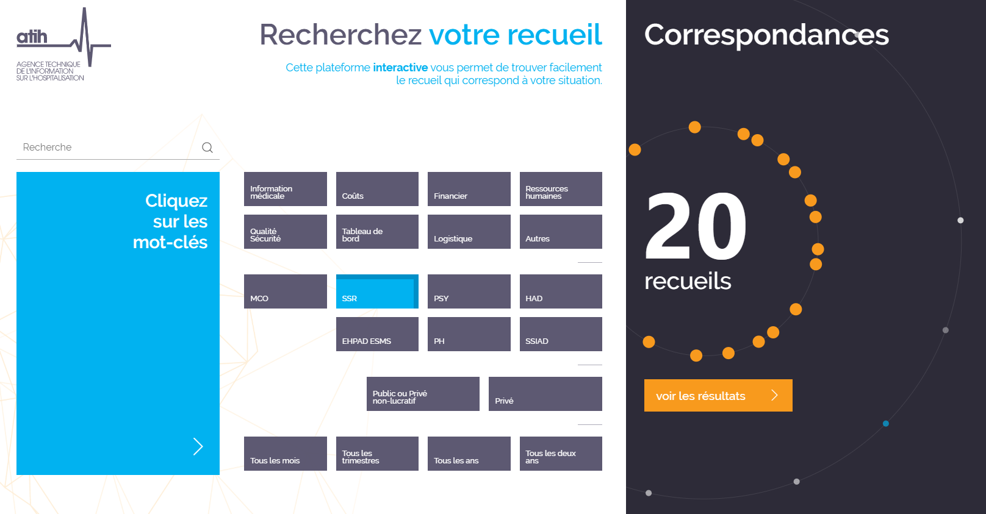
Cartographie interactive des recueils de données
https://recueil.atih.sante.fr
Notes:
L'agence propose une cartographie interactive des recueils de données qu'elle collecte.

Slide 33
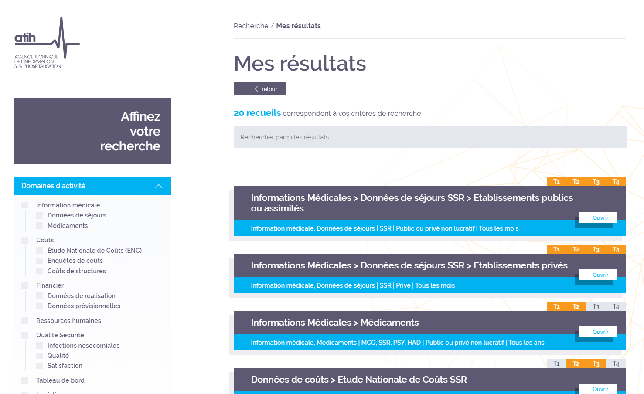
Cartographie interactive des recueils de données
https://recueil.atih.sante.fr

Slide 34
Sommaire
Traitements/restitutions à venir
Traitements/restitutions actuels
Traitements et restitutions
Les dispositifs d’accès
Modalités d’accès aux données
Données médicales
Données collectées
Orientations stratégiques à 5 ans
Analyses
Descriptives (finalité connaissance)
Prospectives
Méthodes d’analyse particulières
Données de coût
Données comptables et financières
Données RH
Données SI
Données médico-sociales
Les utilisateurs de ces dispositifs
Les conditions d’accès aux données
ScanSanté,
Référentiels de coûts
Tarifs
Indicateurs qualité
Indicateurs de suivi financier

Slide 35





Les dispositifs d’accès
Trois solutions de mise à disposition des données brutes collectées par l’ATIH prévues, à destination de différents publics :
_{Serveur ATIH}
Serveur du prestataire retenu par l’ATIH
_{Bulle sécurisée}
₊
Alimentation du SNDS avec les données PMSI
_{SNDS}
Notes:
PDH : Plateforme sécurisée permettant d’effectuer des travaux statistiques à partir de requêtage sur des données nationales

Slide 36

Les utilisateurs de ces dispositifs
_{Dispositifs d’accès}
_{Profils d’utilisateurs}
Institutionnels (ARS et directions d’administration centrale notamment), agences nationales, établissements de santé, fédérations hospitalières, chercheurs et autres organismes du secteur public ayant un projet d’étude dans le domaine de la santé
_{ACCES AUX DONNEES}
Laboratoires de recherche, bureaux d’études, industriels de santé, autres organismes du secteur privé ayant un projet d’étude dans le domaine de la santé et exceptionnellement, organismes du secteur public recourant à un bureau d’études ou laboratoire de recherche
_{Bulle sécurisée}
Laboratoires de recherche et bureaux d’études disposant des moyens techniques suffisants pour mener leur projet d’étude dans le domaine de la santé à partir de leur propre solution informatique
Notes:
Solutions par catégories d’utilisateurs
Institutionnels et établissements de santé
→ Accès par le serveur ATIH
Bureaux d’étude privés
→ Accès par le centre d’accès sécurisé aux données (CASD)
→ Création de sa propre solution sécurisée
La mise en œuvre de l’accès aux données du PMSI peut se faire
Au sein du serveur ATIH = plateforme des données hospitalières ;
Au sein d’un serveur mis en place par le prestataire retenu par l’ATIH (CASD) ;
Au sein d’une autre Bulle sécurisée, homologuée, conformément aux dispositions du référentiel de sécurité du SNDS.
L’ATIH a mis en œuvre une solution sécurisée de mise à disposition des données PMSI:
Sur une plateforme gérée par l’ATIH, homologuée en septembre 2018 pour 18 mois : pour les institutionnels (y compris les établissements de santé et les fédérations d’établissements) qui y accèdent de manière totalement gratuite
Sur le serveur d’un prestataire ayant conclu un marché avec l’ATIH : pour les bureaux d’étude (actuellement le CASD)
Sur des bulles sécurisées mises en place par des bureaux d’étude respectant les exigences de la loi

Slide 37
Sommaire
Traitements/restitutions à venir
Traitements/restitutions actuels
Traitements et restitutions
Les dispositifs d’accès
Modalités d’accès aux données
Données médicales
Données collectées
Orientations stratégiques à 5 ans
Analyses
Descriptives (finalité connaissance)
Prospectives
Méthodes d’analyse particulières
Données de coût
Données comptables et financières
Données RH
Données SI
Données médico-sociales
ScanSanté,
Référentiels de coûts
Tarifs
Indicateurs qualité
Indicateurs de suivi financier
Les utilisateurs de ces dispositifs
Les conditions d’accès aux données

Slide 38
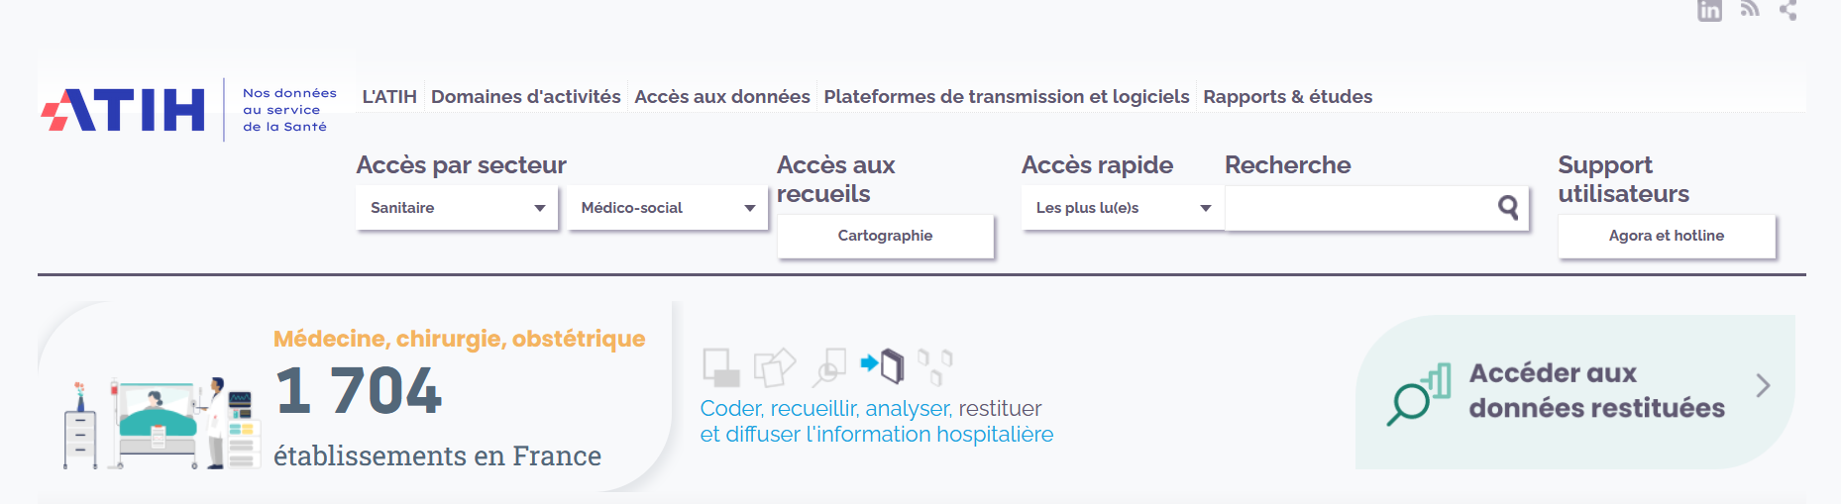

L’offre de restitution de données
      Découvrez toute l’offre de restitution de l’ATIH, centralisée sur restitutions.atih.sante.fr
        Accessible depuis le site de l’ATIH

Slide 39

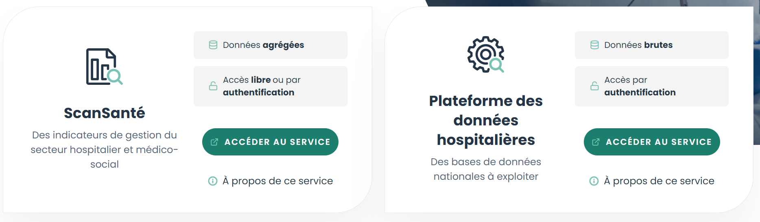


L’offre de restitutions des données

Slide 40
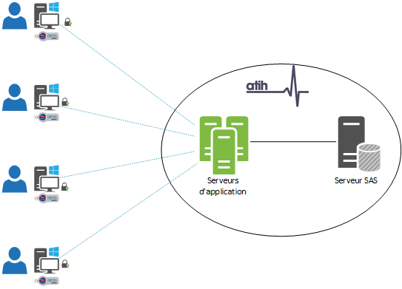
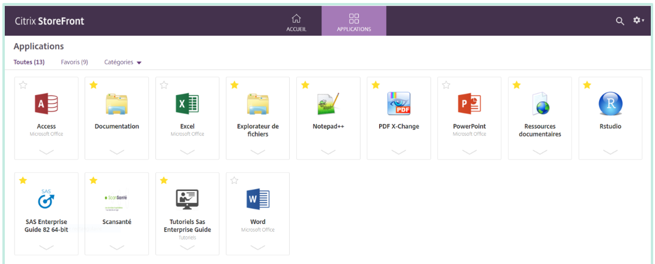



L’environnement de travail
La plateforme des données hospitalières : des données brutes à exploiter
Accès gratuit centralisé à un environnement sécurisé conforme au référentiel de sécurité du SNDS
avec :
  Authentification forte
  Traçabilité des traitements
  Enregistrement des sessions
Pour qui ?
Les institutionnels, et notamment :
  Agences régionales de santé (ARS)
  Directions d’administrations centrales
Les agences nationales
Les établissements de santé
Les fédérations hospitalières
Les chercheurs
A ce jour, plus de 1000 utilisateurs ont un compte sur la plateforme dans plus de 330 structures.
Notes:
PDH : Plateforme sécurisée permettant d’effectuer des travaux statistiques à partir de requêtage sur des données nationales
Logiciel d’interrogation des données : SAS Enterprise Guide (SEG) et RStudio
Des bases de données structurées et indexées, avec mises à jour hebdomadaires
Un travail sur un espace dédié sur le serveur
Sessions accessibles 24h/24, 6j/7
Possibilité d’imports et d’exports (soumis aux conditions du référentiel de sécurité) depuis et vers son poste local
Un espace de documentation géré par l’ATIH
Un accès gratuit centralisé sécurisé à un serveur géré par l’ATIH
Une connexion à un bureau à distance disposant :
Logiciel SAS Enterprise Guide
Logiciel R Studio server
Explorateur de fichiers
Pack Office (Excel, Word et PowerPoint)
Editeur de texte (Notepad++), de PDF.
Une traçabilité des accès et traitements réalisés
Un système d’authentification forte via un jeton (« token ») personnel
+ site ressources documentaires

Slide 41
Solution ATIH : la plateforme des données hospitalières
Un accès centralisé sécurisé à un serveur géré par l’ATIH
Accès aux bases de données nationales du PMSI
Traitements effectués directement sur le serveur SAS
Une traçabilité des accès et traitements réalisés
Entrées/sorties de données possibles depuis l’interface
Authentification forte via un jeton (« token ») personnel
_{ATIH}
Une connexion à un bureau à distance
Notes:
Une traçabilité des accès et traitements réalisés (système d’audit SAS et logiciel ObserveIT)
Possibilité d’imports et d’exports depuis et vers son poste local
Un système d’authentification forte via un jeton (« token ») personnel

Slide 42

La connexion
https://acces-securise.atih.sante.fr
Voici la page d’authentification :
Notes:
Puis DEMO

Slide 43
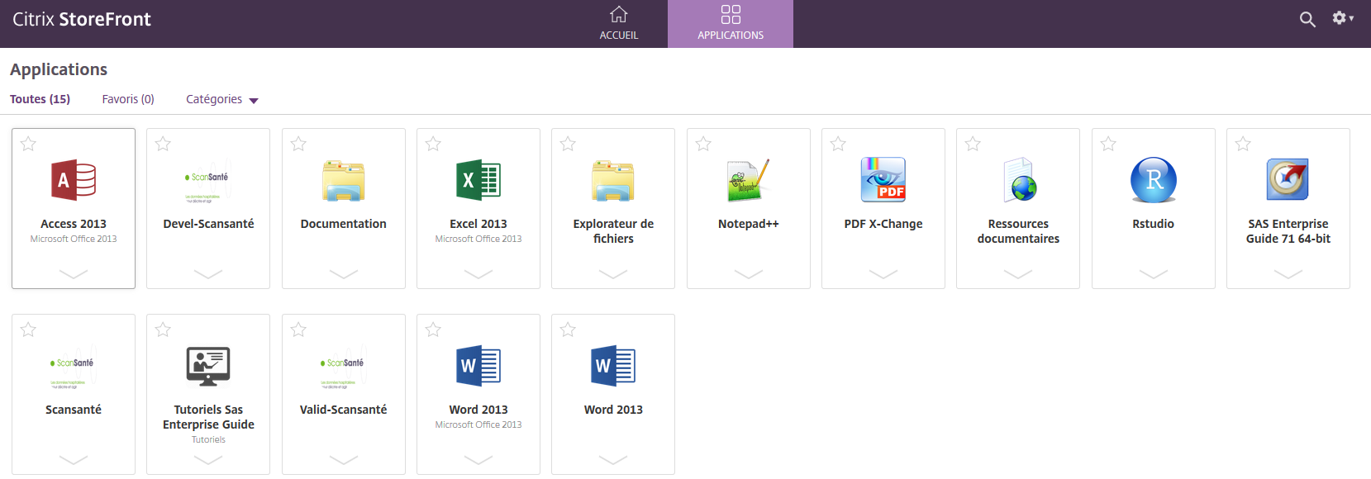
Bureau d’accueil de la plateforme

Slide 44

Bases brutes mises à disposition
Catégories de données | Descriptif | Années disponibles
DONNÉES MÉDICALES
Données PMSI | Données brutes des 4 champs de l’activité hospitalière (MCO, SMR, HAD et PSY) Données PMSI agrégées pour le périnatal | À partir de 2014 et jusqu’à 2024
Données RPU | Bases nationales annuelles des Résumés des Passages aux Urgences qui comportent des infos administratives, démographiques et médicales pour chaque patient pris en charge aux urgences | A partir de 2016 et jusqu’à 2023
Données issues de l’enquête Achat et consommation de médicaments à l’hôpital | Enquête annuelle rétrospective (déclaration en année N des achats et consommations de l’année N-1) réalisée par l’ATIH sur demande du ministère de la Santé et de la Prévention, intéressant tous les établissements sanitaires des secteurs public et privé ayant une pharmacie à usage intérieur (PUI) et les hôpitaux du service de santé des armées inclus | A partir de 2015 et jusqu’à 2021
Référentiels et nomenclatures diverses | Nomenclature PMSI Nomenclature générale Nomenclature Covid | A partir de 2007 et jusqu’à 2023

Slide 45
Bases brutes mises à disposition
Catégories de données | Descriptif | Années disponibles
DONNÉES FINANCIERES
Comptes Financiers (CF) | Le rapport sur le compte financier (CF) détaille la situation financière (situation budgétaire, situation patrimoniale) constatée des établissements de santé antérieurement sous dotation globale sur un exercice donné. | A partir de 2016 et jusqu’à 2022
Décisions modificatives (DM) |  | A partir de 2017 et jusqu’à 2023
Etats prévisionnels des recettes et des dépenses (EPRD) | Les EPRD permettent de déterminer les dépenses et recettes annuelles des établissements de santé | A partir de 2017 et jusqu’à 2023
Rapports infra-annuels (RIA) | Pour le suivi de l’exécution de l’EPRD, les établissements produisent deux rapports infra-annuels (RIA). Ces RIA sont constitués à l’issue des données du 3e trimestre (RIA1), puis à l’issue des données de fin d’année (RIA2). Le RIA2 correspond à un compte financier de l'exercice N-1 anticipé. | A partir de 2017 et jusqu’à 2022
Retraitement comptable (RTC) | Le RTC est un document officiel transmis aux tutelles régionales et nationales qui, comprend des données comptables retraitées, des clés et unités d’œuvre annuelles et présente une vision du compte de résultat principal de l’établissement par titre de dépenses pour chacune de ses activités principales. | A partir de 2016 et jusqu’à 2022

Slide 46
Bases brutes mises à disposition
Catégories de données | Descriptif | Années disponibles
DONNÉES SAE | Données statistiques et administratives de la SAE (Statistique annuelle des établissements de santé) | A partir de 2008 et jusqu’à 2022 pour les données administratives A partir de 2009 et jusqu’à 2021 pour les données statistiques
DONNÉES DU BILAN SOCIAL | Le Bilan social est une enquête sur la situation du personnel dans un établissement réalisée par l'ATIH pour le compte du Ministère en charge de la Santé. Il apporte une vue d'ensemble des caractéristiques du personnel et de leurs conditions de travail dans le but de repérer les éventuels dysfonctionnements aux fins d’y remédier et d'anticiper une politique de gestion des ressources humaines. | A partir de 2016 et jusqu’à 2021
DONNÉES MÉDICO-SOCIALES
Données du tableau de bord de la performance du secteur médico-social | Le tableau de bord de la performance du secteur médico-social renvoie à la restitution d’indicateurs nécessaires au pilotage de la performance des établissements et services médico-sociaux (ESMS) accompagnant des personnes âgées ou personnes handicapées. | A partir de 2015 et jusqu’à 2021
Données sur les services de soins infirmiers à domicile (SSIAD) |  | 2022 et 2023 uniquement

Slide 47
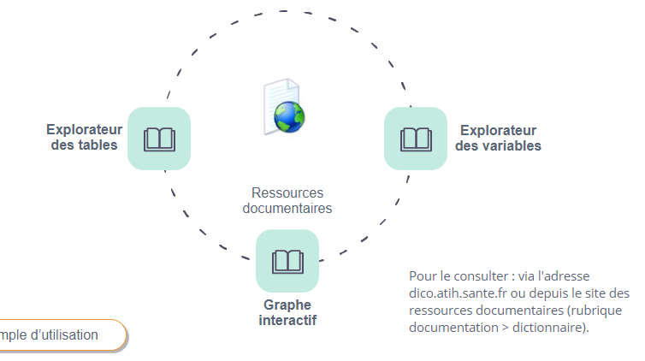
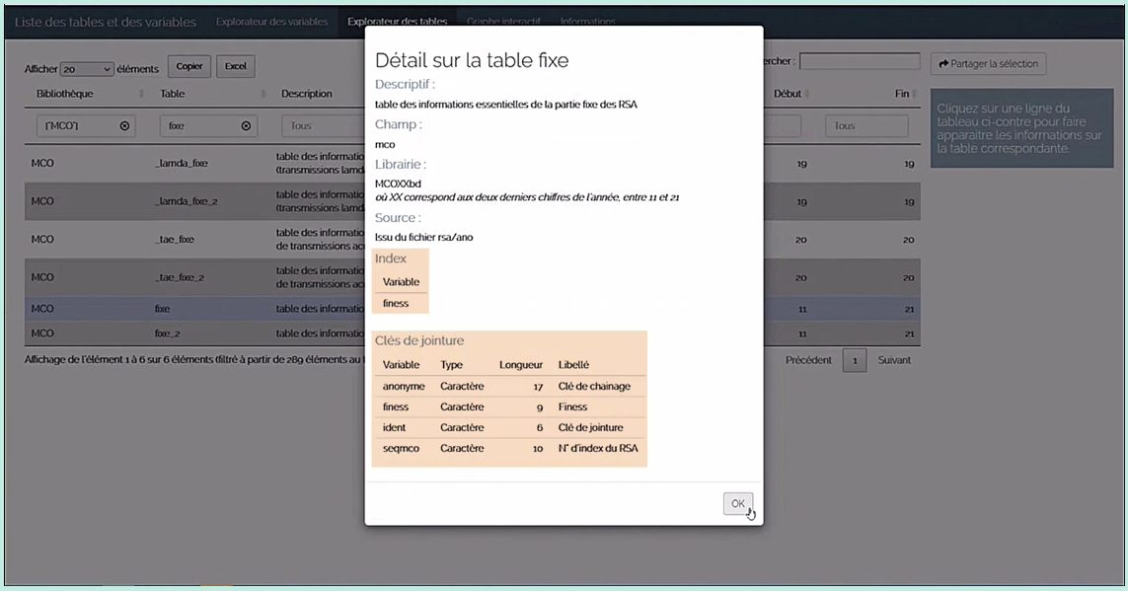
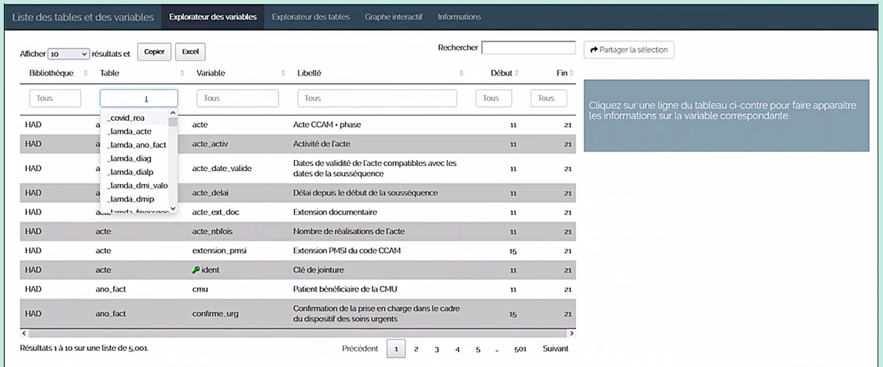
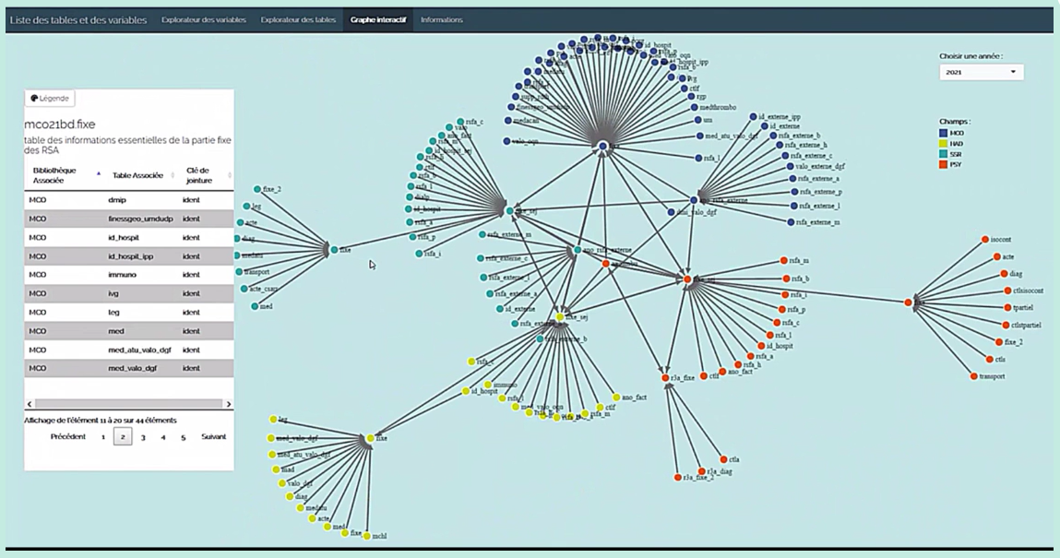
Dictionnaire interactif (PMSI)
_{dico.atih.sante.fr}

Slide 48



La plateforme des données hospitalières
Vous n’avez pas encore d’accès ?
Enregistrez votre organisme
Déclarez un référent et un suppléant pour gérer les accès
Une convention avec l’ATIH est signée par structure avec un référent et des utilisateurs listés.
Une authentification forte par jeton d’authentification (token individuel et nominatif).
Cette procédure est entièrement dématérialisée (formulaire en ligne)
  Adresses nominatives (non génériques) et en lien avec votre structure afin d'engager la responsabilité individuelle de chacun.
Exigences Cnil
Autorisation de la Cnil pour accéder à des données de santé à caractère personnel à fournir à l’ATIH(sauf pour les organismes inscrits sur la liste des accès permanents au SNDS).
Pour toutes vos questions
Sur les données et le conventionnement :
demande_base@atih.sante.fr
D’ordre administratif :
acces-securise@atih.sante.fr

Slide 49
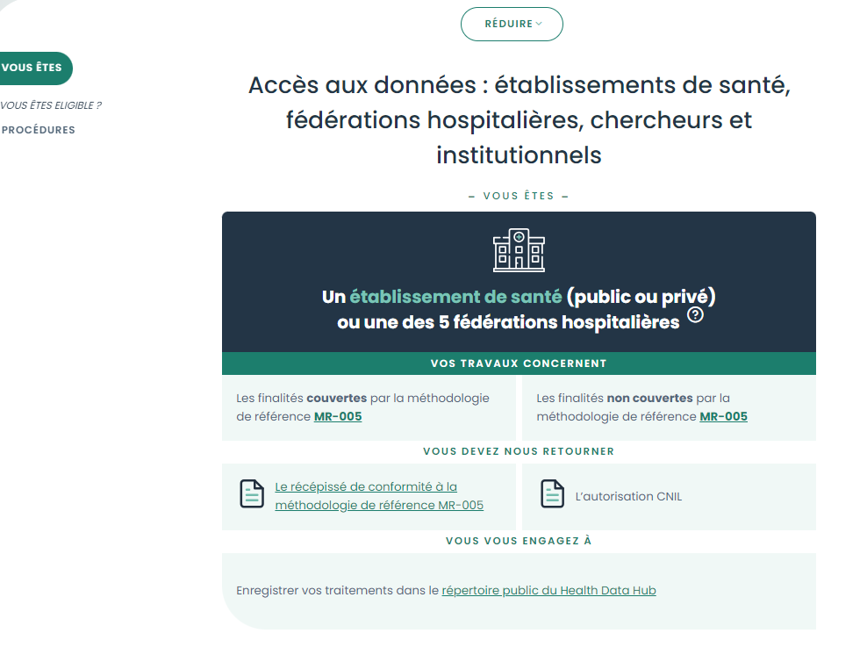

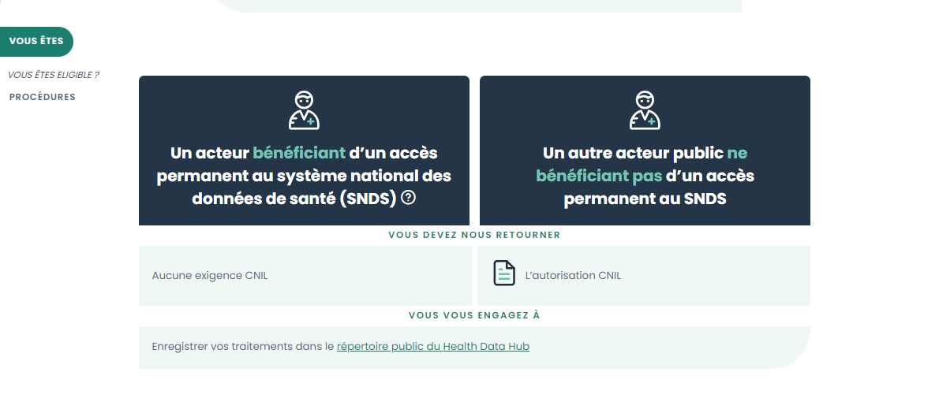
Modalités d’accès aux données via la plateforme des données hospitalières
_{restitutions.atih.sante.fr}

Slide 50
Restitutions des données

Slide 51

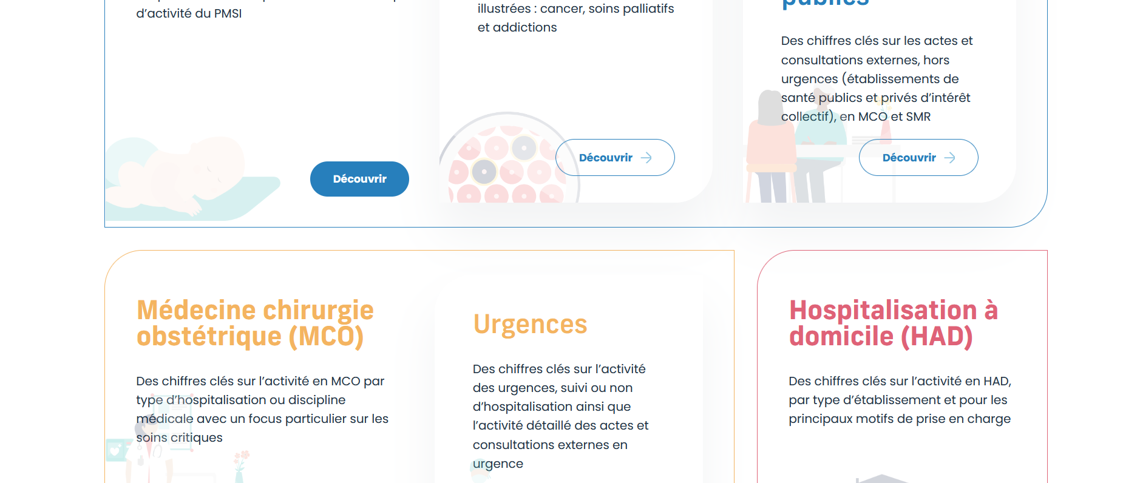
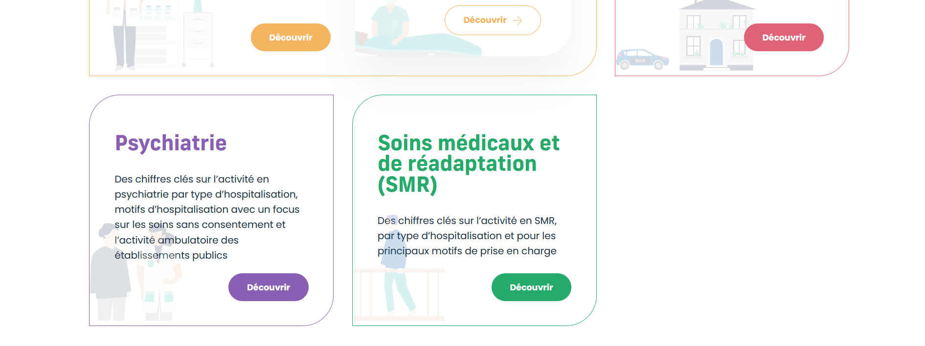
Chiffres clés – Accès libre
      Indicateurs synthétiques :
        Nombre de patients
        Nombre de séjours
        Nombre de journées
        …
      Annuels
      Par champs et interchamps hospitaliers
      Pour la dernière année PMSI disponible : ici 2022

Slide 52
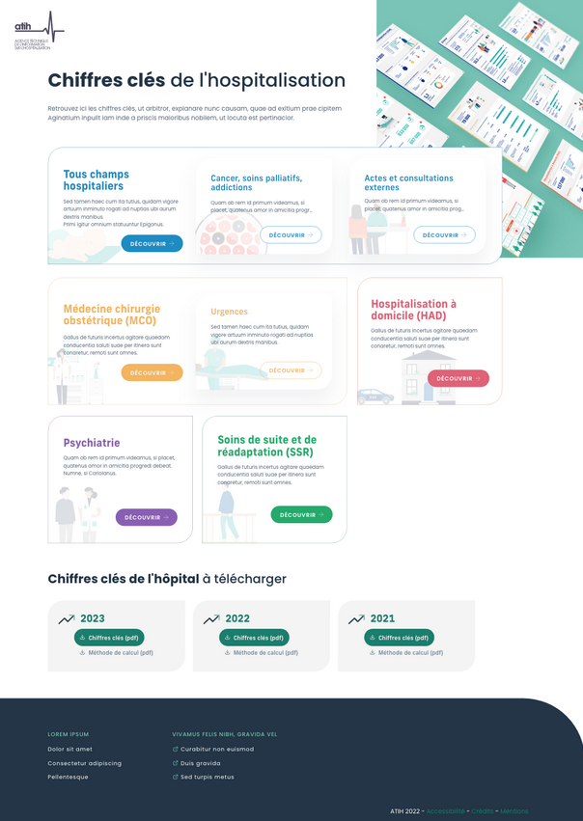
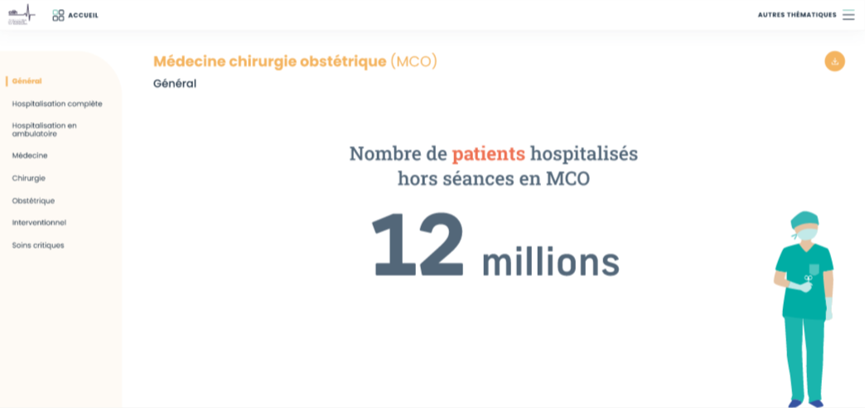
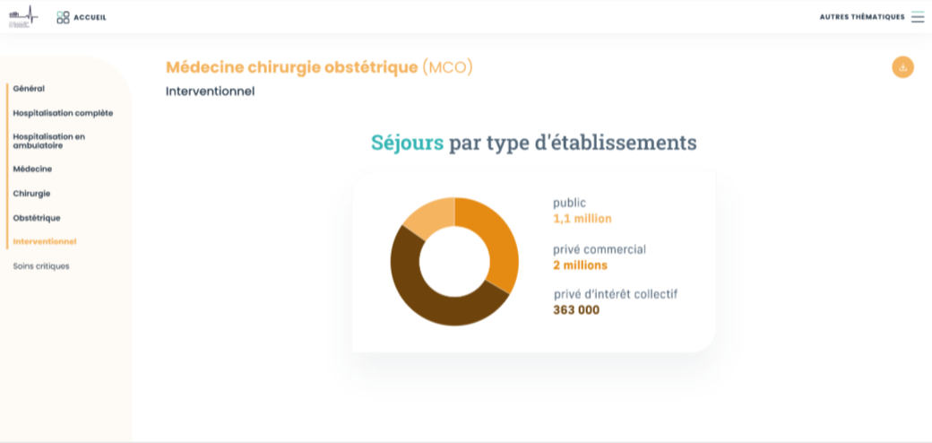
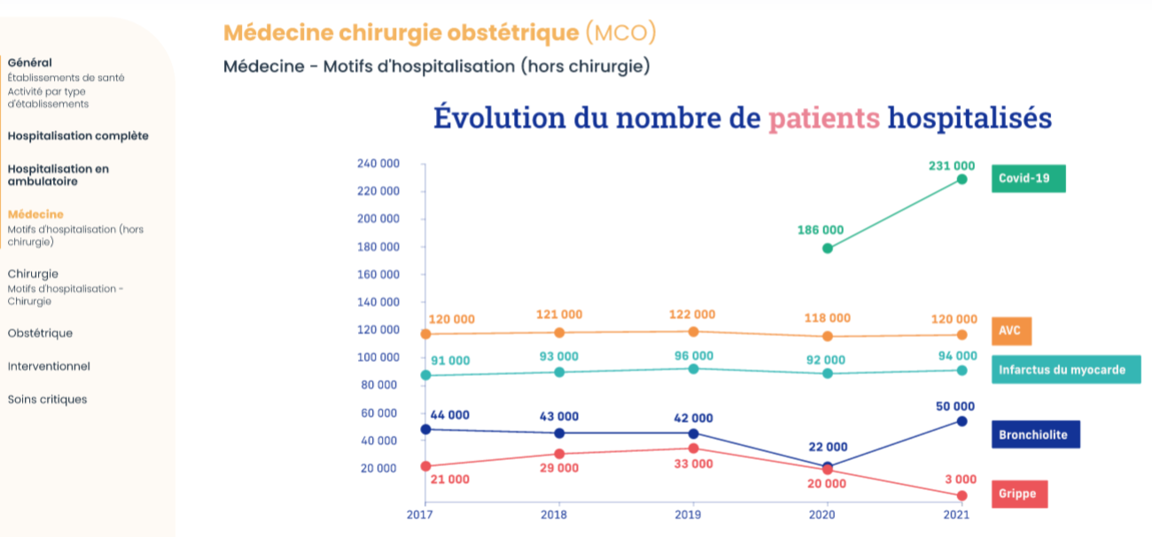
Chiffres clés – Accès libre
_{chiffres-cles.scansante.fr}
Infographie dynamique
Activité MCO
Téléchargement des données au format pdf

Slide 53
Restitutions des données

Slide 54

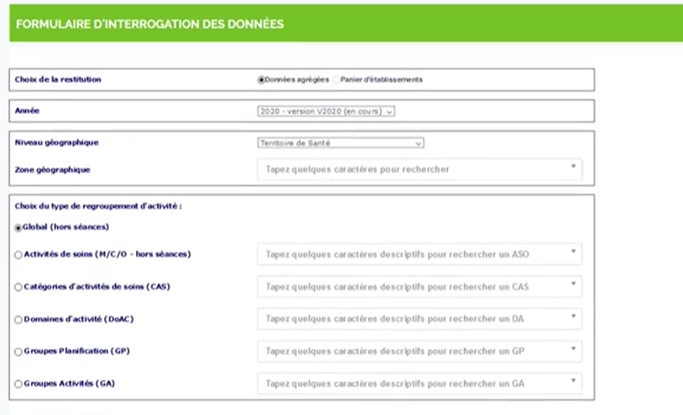
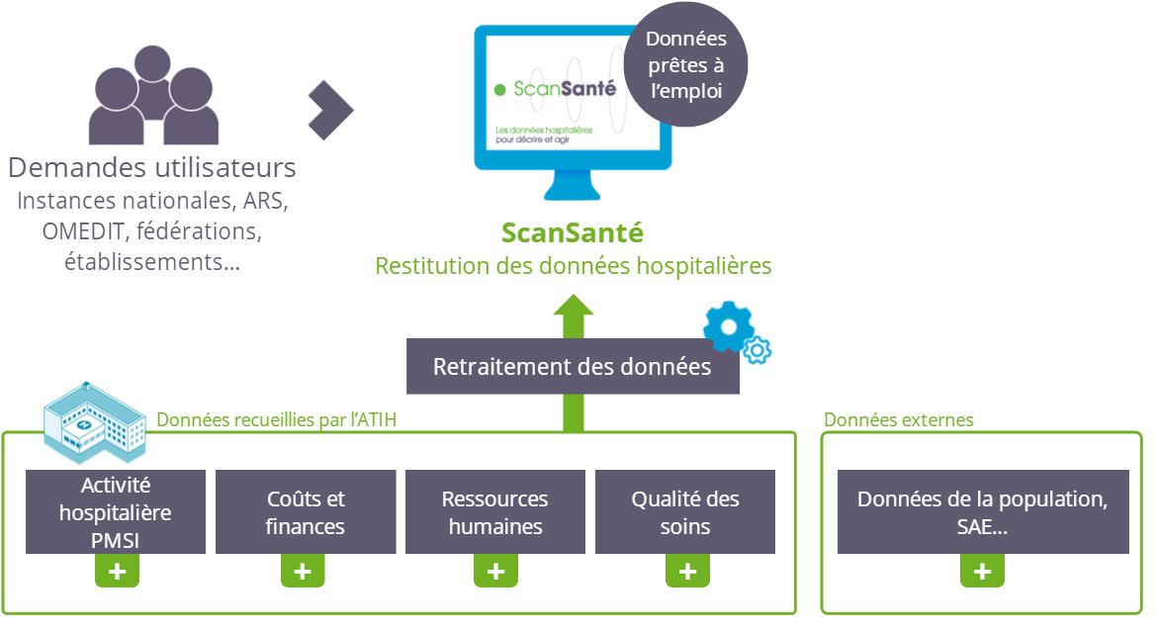
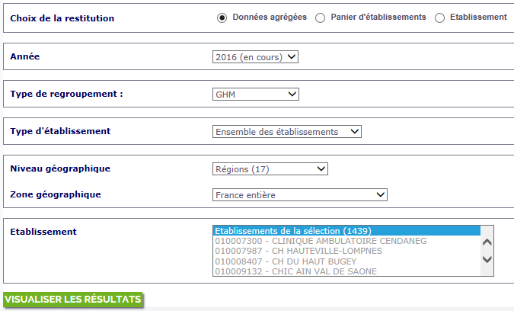

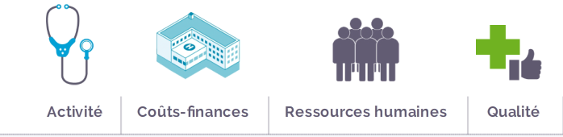

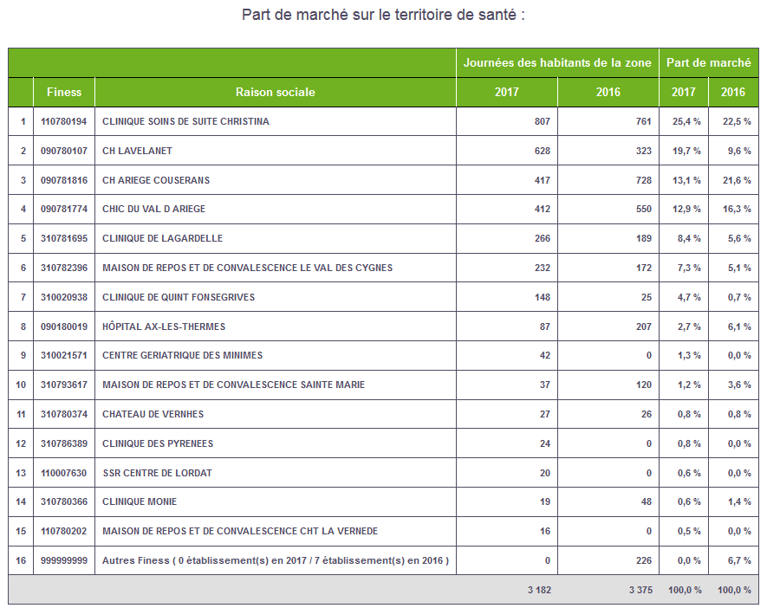
ScanSanté
Des données à la restitution
_{Formulaire d’interrogation}
_{- Période}
_{- Zone géographique}
_{- Agrégat d’activité}
…
ATIH
Tableaux de résultats et datavisualisations
_{Médicosocial}

Slide 55
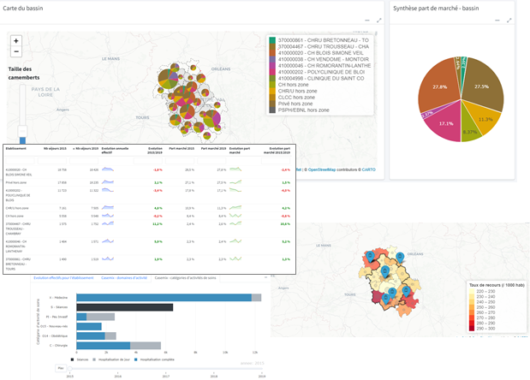
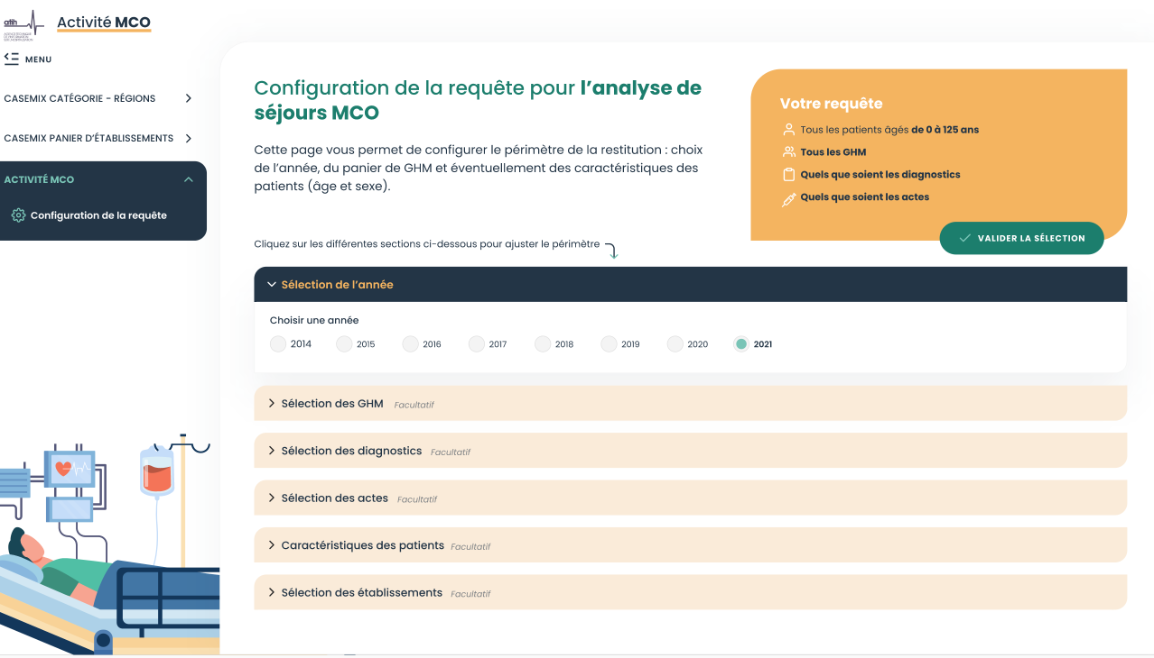
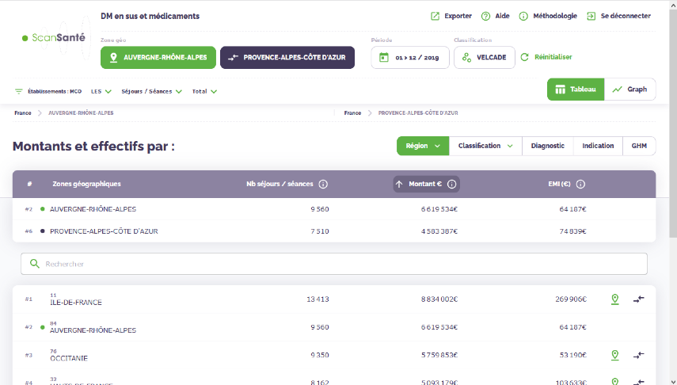
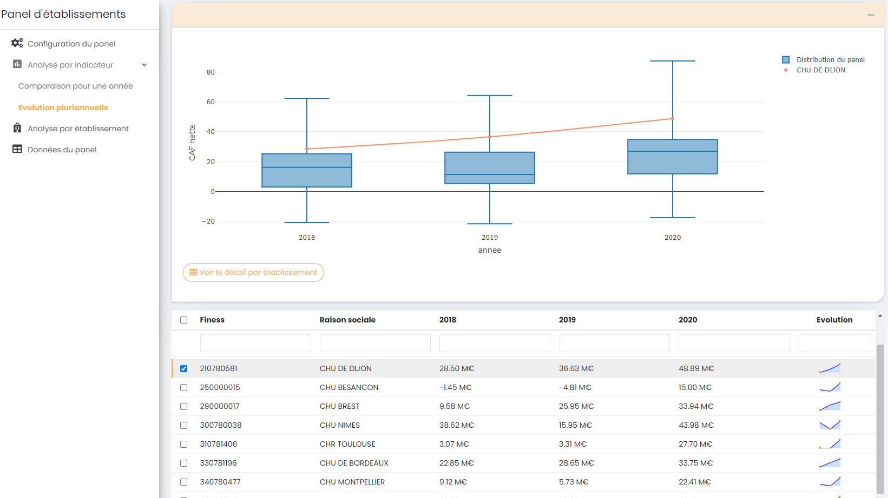
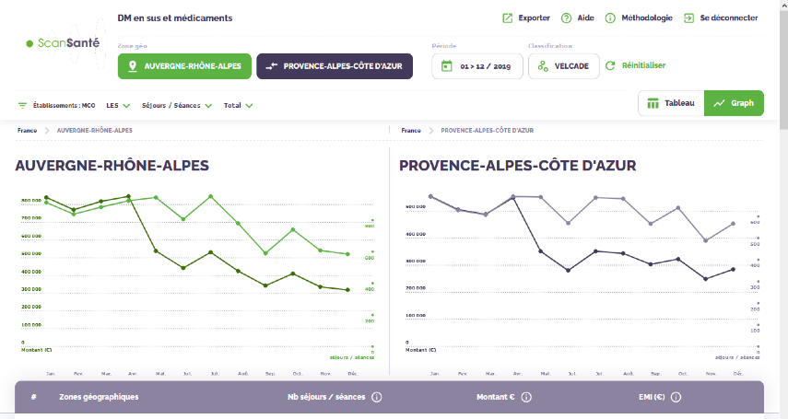
ScanSanté
Modernisation des restitutions
Requêtage souple et intuitif / datavisualisation
Soins et territoires
Activité MCO
Médicament et DM en sus
RepèrES

Slide 56
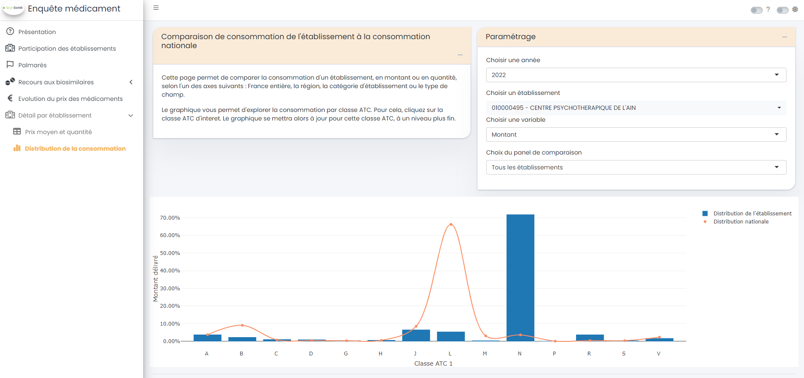
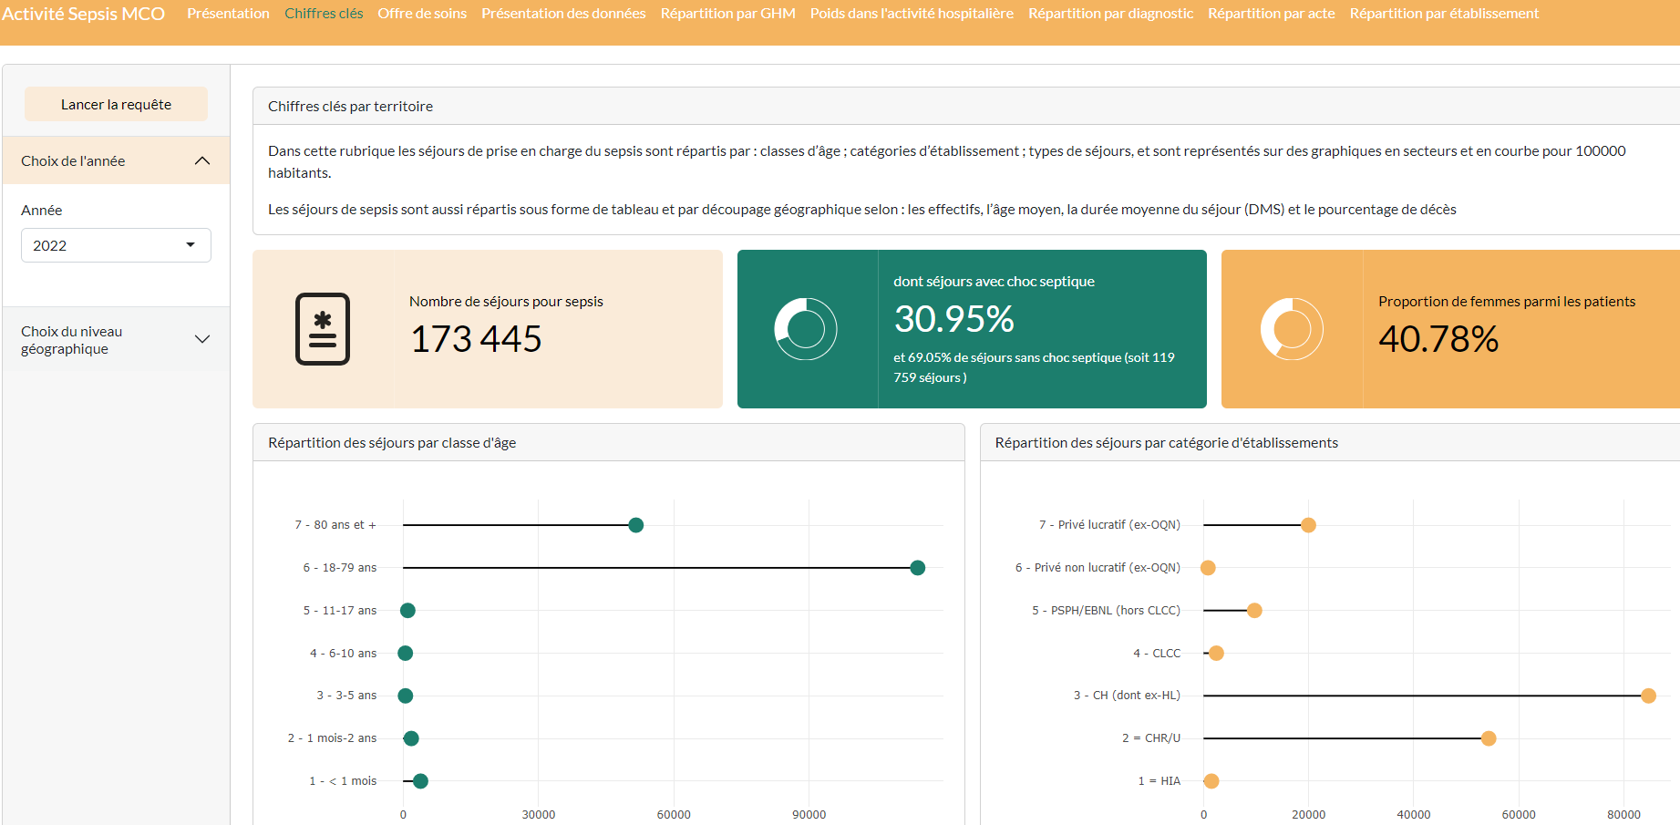
ScanSanté
Modernisation des restitutions
Requêtage souple et intuitif / datavisualisation
Enquête médicaments
Activité MCO : SEPSIS

Slide 57
ScanSanté
Evolution des accès et des contenus
ScanSanté s’adresse à différents publics qui ont accès à des restitutions en fonction de leur profil :
  Niveau 1 : accès aux restitutions en accès libre, avec masquage des effectifs faibles
  Niveau 2 : accès à l’ensemble des restitutions, avec masquage des effectifs faibles, avec identifiants PLAGE (pour les institutions nationales, les ARS et les établissements)
  Niveau 3 : accès à l’ensemble des restitutions sans masquage des effectifs faibles, après connexion sur la PDH (pour les institutions nationales, les ARS et les établissements)

Slide 58
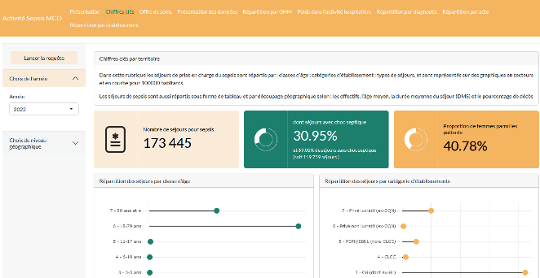
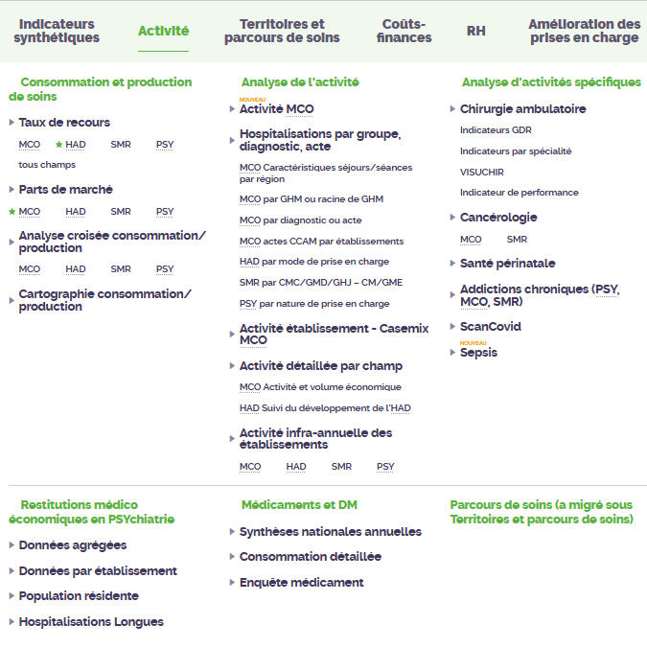

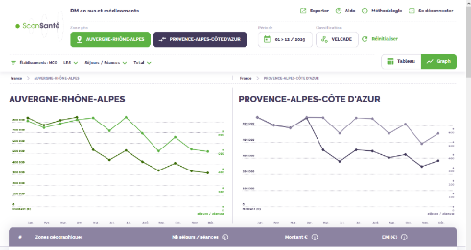
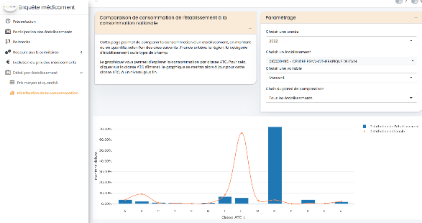
ScanSanté : restitutions sous authentification Plage
Offre plus riche avec de nouvelles restitutions modernisés
(requêtage souple et intuitif / datavisualisation)

Slide 59
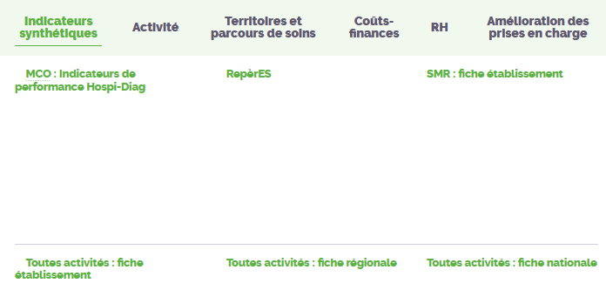
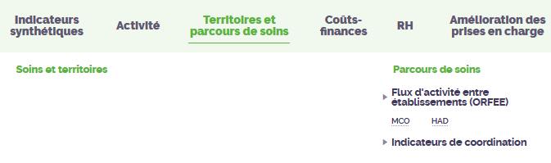
ScanSanté : restitutions sous authentification Plage

Slide 60
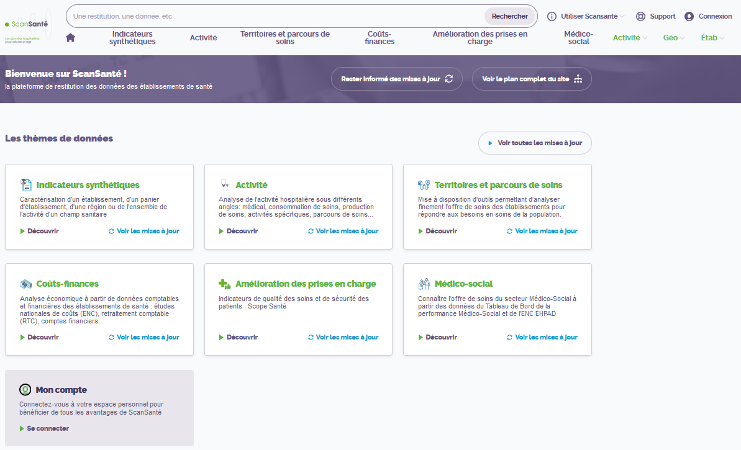
ScanSanté
Page d’accueil et connexion
Accès à des données et restitutions complémentaires avec identifiant PLAGE, pour les institutions nationales, les ARS et les établissements
Aide à la navigation et exemples d’utilisation
Accès aux restitutions par filtre
Accès aux restitutions par grands thèmes
_{Se connecter}

Slide 61
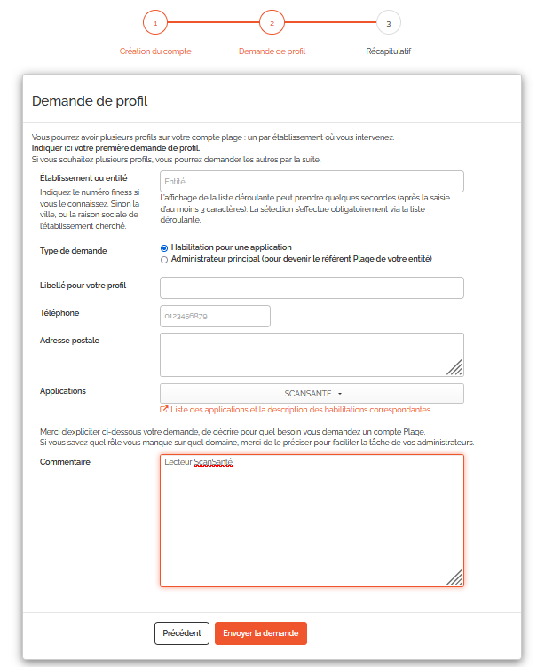
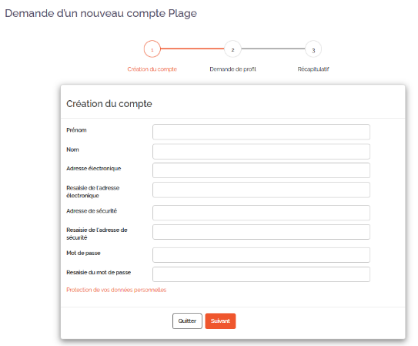
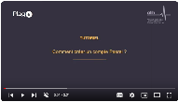
ScanSanté : création d’un compte Pasrel - Plage
      Renseignez votre identité dans le formulaire de création de compte :
                demandez le « domaine ScanSanté » et précisez en commentaire « lecteur ScanSanté ».
        Voir le tutoriel de demande de création d’un compte Pasrel

Slide 62

INDICATEURS QUALITE

Slide 63
Indicateurs Qualité : rôle de l’ATIH
Historique ancien d’opérateur technique pour
  la mise en œuvre des orientations stratégiques du ministère
  + Collaboration avec HAS et InCa ➔ IQSS
    HAS : outillage technique : LOTAS/Qualhas/ e-satis
      Calcul des indicateurs IQSS
Depuis 2019, et STSS : accentuation de la sollicitation pour le développement d’IQ à visée de financement
  2022 : décret du 29 décembre ➔ élargissement des missions ATIH :
  Recueil, analyse et diffusion de données pour l'évaluation de la qualité, de la conformité et de la coordination des PEC, ainsi que de la satisfaction des personnes concernées

Slide 64
Travaux Qualité :
IQ issus des BdD médico-administratives
Indicateurs pour l’amélioration des prises en charge – IAP
  Optique d’intégration potentielle au dispositif IFAQ
  Développement, production et restitution ATIH
  Identification et sélection des indicateurs en lien avec les partenaires
    Institutionnels : DGOS – HAS
    Professionnels : FSM
  Avancement
    2 indicateurs opérationnels en Psychiatrie
      Mesure des hospitalisations de longue durée (intégré à IFAQ en 2022)
      Taux de suivi à 15 jours après prise en charge à temps complet (intégration à IFAQ envisagée pour 2024 ou 25)
    6 indicateurs en développement dans les autres champs
      MCO : Mesure du développement de l'activité en ambulatoire (MDAA) / Consommation annuelle d’antibiotiques
      SSR : Chutes graves / Infections nosocomiales à Clostridium
      HAD : Taux de transferts/mutations en MCO / Taux de transferts/mutations en MCO de séjours HAD de soins palliatifs avec décès précoce

Slide 65
Travaux Qualité :
IQ issus des BdD médico-administratives
  Indicateurs de vigilance en chirurgie - IVC
  Optique suivi activité par les ES et ARS pour les spécialités chirurgicales concernées par le décret de réforme des autorisations en chirurgie
  1ère phase des travaux : pilotage HAS:
    Sélection et définition d’une liste d’IVC ➔ rapport validé par le collège HAS en juin 2022
  2ème phase des travaux : pilotage ATIH
    5 indicateurs priorisés (parmi les indicateurs sélectionnés par les CNP) et en cours de développement pour une livraison prévue en 2024
      Taux de mortalité à l’hôpital, toutes causes confondues, dans les 30 jours suivant une chirurgie majeure
      Taux de réadmission à 48h après chirurgie ambulatoire
      Taux de ré-hospitalisation dans un délai de 1 à 7 jours, en MCO
      Taux d’hémorragie ou d’hématome post-opératoire nécessitant une reprise
      Taux d’infection du site opératoire

Slide 66
Travaux Qualité : Autres
Expertise dans le cadre du développement/ suivi d’autres indicateurs :
  À visée de financement :
    Réforme des urgences : dotation complémentaire à la qualité
    MRC : dotation à la qualité
    ADNP
  ENP article 51 :
    IPEP / PEPS / EDS
  Suivi technique des projets retenus par le Conseil Scientifique de l’ATIH :
    Urgences / PREMS-PROMS en psychiatrie / RH30PEG
  En lien avec la mission DGOS Qualité/Pertinence :
    Cartographie des IQ / repérage des populations fragiles

Slide 67
Sommaire
Traitements/restitutions à venir
Traitements/restitutions actuels
Traitements et restitutions
Les dispositifs d’accès
Modalités d’accès aux données
Données médicales
Données collectées
Orientations stratégiques à 5 ans
Analyses
Descriptives (finalité connaissance)
Prospectives
Méthodes d’analyse particulières
Données de coût
Données comptables et financières
Données RH
Données SI
Données médico-sociales
ScanSanté,
Référentiels de coûts
Tarifs
Indicateurs qualité
Indicateurs de suivi financier
Les utilisateurs de ces dispositifs
Les conditions d’accès aux données

Slide 68
Nouvelles restitutions à venir
Nom de la restitution | Description de la restitution | Public visé / destinataire / profils d’accès | Calendrier prévisionnel
Tableau de bord de la performance des ESMS | Restitution des données du « Tableau De Bord des Etablissements Sociaux et Médico-Sociaux » (TDBESMS) Objectifs : Refonte de la restitution existante pour : - Un accès plus large, une meilleure ergonomie et visualisation des données - L’ajout de nouvelles fonctionnalités - La centralisation de la restitution en la séparant de la plateforme de collecte | Une version en opendata : données macro Accès réservé avec identifiant Plage : DGCS, DSS, DREES, DAJ, DFAS, DNUM, DRH, CNSA, ANAP, ARS, CD, ESMS (21 000 établissements médico-sociaux + SAAD à l’étude pour 2024) sur leur périmètre autorisé conformément au décret | 1ère version au 4ème trim 2024 2ème version 2ème sem 2025

Slide 69
Nouvelles restitutions à venir
Nom de la restitution | Description de la restitution | Public visé / destinataire / profils d’accès | Calendrier prévisionnel
Financement à la qualité | Restitution des indicateurs de mesure de la qualité et de la sécurité des soins Objectifs : - Faciliter l’analyse du niveau de qualité des soins de chaque établissement (meilleur ergonomie, comparaison entre établissements, vision dynamique, etc.) lui permettant de travailler à sa progression le cas échéant, en concertation avec sa tutelle - Diffuser plus largement ces indicateurs au sein d’une unique restitution | Une version en opendata (sans l’incitation et la dotation des établissements) Accès réservé avec identifiant Plage : DGOS, HAS, ARS, fédérations et établissements de santé | 2ème trim 2024
Indicateurs de vigilance en chirurgie | Restitution des indicateurs d’alerte de qualité et de sécurité des soins pour les activités de chirurgie (PMS) Objectifs : permettre d’alerter les établissements et les ARS, mettre en place le dialogue et l’investigation nécessaires pour confirmer ou non une défaillance et suivre la mise en œuvre d’un plan d’action et de ses conséquences. | Accès réservé avec identifiant Plage : établissements, ARS, DGOS et HAS avec un périmètre de restitution dédié | Développement des indicateurs en cours

Slide 70
Sommaire
Traitements/restitutions à venir
Traitements/restitutions actuels
Traitements et restitutions
Les dispositifs d’accès
Modalités d’accès aux données
Données médicales
Données collectées
Orientations stratégiques à 5 ans
Analyses
Descriptives (finalité connaissance)
Prospectives
Méthodes d’analyse particulières
Données de coût
Données comptables et financières
Données RH
Données SI
Données médico-sociales
ScanSanté,
Référentiels de coûts
Tarifs
Indicateurs qualité
Indicateurs de suivi financier
Les utilisateurs de ces dispositifs
Les conditions d’accès aux données

Slide 71
Analyses descriptives à des fins de connaissance – Activité hospitalière
Analyses récurrentes infra-annuelles et annuelles (vision pluriannuelle) :
  Situation de l’activité hospitalière par champ d’activité à destination de la DGOS
    Mise à disposition mensuellement à partir du mois de juin sur le champ MCO
    Présentation également aux fédérations hospitalières dans le cadre de COPIL de financement ou du CEHPP
  Synthèses annuelles MCO HAD SMR et psychiatrie à destination du grand public
  Lien Page Internet : https://www.atih.sante.fr/rapports-etudes/activite-hospitaliere
  Analyse d’activité hospitalière spécifique (AME-SU) à destination de la DSS
Analyse régionale annuelle de l’activité réalisée avec les ARS

Slide 72
Analyses descriptives à des fins de connaissance – Activité hospitalière
Analyses en réponse à l’actualité (pour DGOS, fédérations hospitalières, ARS, établissements via séminaires/congrès nationaux, corps de contrôle, abonnés au site de l’agence) :
  Les prises en charge hospitalières de la Covid-19 en MCO
  Activité des services de réanimation et de soins critiques (dont pédiatrie)
  Hospitalisation pédiatrique
  Parcours de soins
  Décomposition de l’évolution de l’activité hospitalière
  Comparaison de l’activité observée durant la crise à celle qui aurait pu être attendue

Slide 73
Analyses descriptives à des fins de connaissance – situation financière des ES
Réalisation d’analyses annuelles :
  Analyse des Rapports Infra Annuels 2 (RIA 2) partagée avec la DGOS : première tendance de l’atterrissage des établissements de santé et de l’évolution de leur situation financière​
  Analyse de la situation financière issue des Comptes Financiers (CF)​ ; (Examen de l’équilibre financier​, de l’investissement et de l’endettement )
    Présentation d’une analyse au CEHPP à destination des fédérations hospitalières
    Production d’une note diffusée sur le site de l’agence
  Réalisation d’analyses spécifiques selon les besoins conjoncturels :
  A l‘initiative de l’Agence : ex : Analyse sur l’évolution de la masse salariale dans les ES entre 2019 et 2021
  A la demande de la DGOS : ex : Identification des établissements en difficulté en 2022

Slide 74
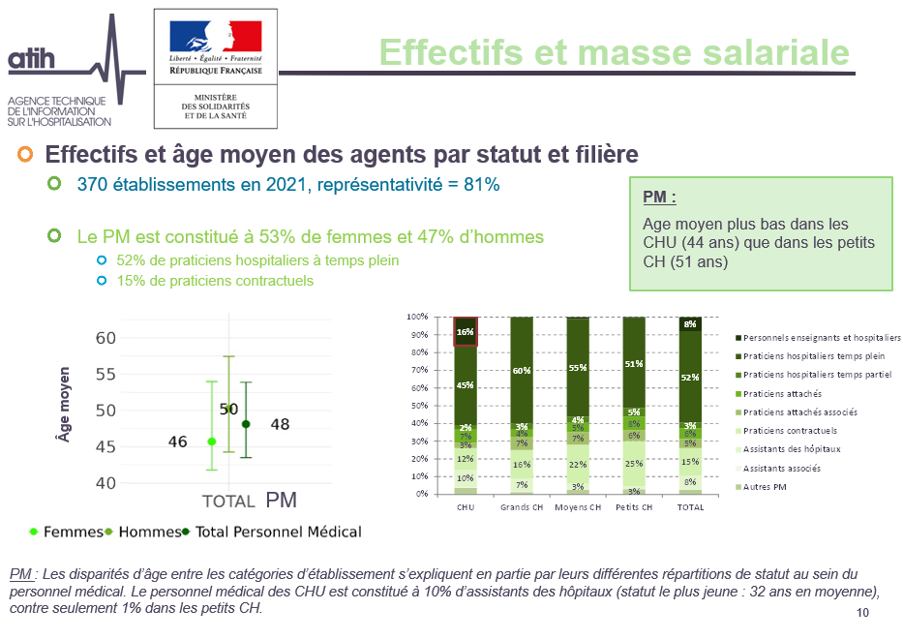
Analyses descriptives à des fins de connaissance – Bilan social
Production d’un rapport (à la demande de la DGOS) issu de l’analyse des principaux indicateurs complétés dans le cadre de l’enquête nationale du Bilan social
  Organisé par thématique (masse salariale, gestion du temps de travail, disponibilité des RH, gestion des compétences, santé et sécurité au travail)
  Constitué de fiches indépendantes sans fil conducteur
  Publication sur le site de l’ATIH
Présentation de l’évolution des principaux indicateurs RH suivis par les organisations syndicales en juin lors de la commission emploi métier de la CSFPH et en octobre à la CSFPH

Slide 75
Analyses descriptives à des fins de connaissance – Atlas SIH
Production d’un rapport (à la demande de la DGOS) sur les dépenses, ressources et moyens humains consacrés aux systèmes d’information hospitaliers (SIH)
  Données issues de l’enquête charges et ressources de l’onglet SIH du RTC
  Publication dans l’ATLAS des Système d’information hospitalier
Production d’un rapport (à la demande de la DGOS) sur la maturité et l’usage des systèmes d’information hospitaliers déployés dans les ES via l’analyse des indicateurs HOP’EN
  Données issues de la plateforme de collecte Osis
  Publication dans l’ATLAS des Systèmes d’information hospitalier
Répartition des établissements selon la part des charges d’exploitation consacrée aux SIH, par catégorie d’établissements

Slide 76
Analyses prospectives – Suivi des dépenses
Contexte / objectif :
  Champ MCO – Secteur ex-DG
  Suivi annuel de la consommation des ressources des établissements de santé
  Assurer aux services ministériels une visibilité sur l’exécution annuelle de l’ONDAM hospitalier
Prévision annuelle des recettes des établissements de santé
  Méthode de prévision des ratios : extrapolation en année pleine des données infra-annuelles selon le ratio de complétude observé les années précédentes
  Méthode de prévisions sur la base de modèle de Séries temporelles ➔ modélisation ARIMA
  Perspectives méthodologiques : modélisation par méthodes de Machine Learning

Slide 77
Analyses prospectives – Projections d’activité
Contexte / objectif (saisine DGOS/DSS) :
  Elaborer des modèles pour prévoir les évolutions d’activité à moyen et court terme
  Améliorer les outils de pilotage et de suivi des ES (gestion pluriannuelle)
  Assurer aux établissements de santé une visibilité pluriannuelle sur l’évolution de leurs ressources
Démarche en deux temps
  S’appuyer sur l’historique avant crise pour réaliser une analyse tendancielle et identifier les déterminants de la tendance
  Intégrer la période de la crise sanitaire pour analyser l’impact de cette dernière
Méthodes utilisées
  Modèles de séries temporelles (régression linéaire, SARIMA) du volume économique
    Mensuelle, annuelle, annuelle par habitant (taux de recours)
    Construction d’intervalles de confiance par méthode Bootstrap
  En cours
    Intégrer les déterminants de la tendance
    Intégrer la période de la crise sanitaire (Modélisation économétrique des doubles différences « Diff-in-diff »)

Slide 78
Des méthodes différentes…
… en réponse à des besoins spécifiques
Méthode des forêts aléatoires
  Fiabiliser l’identification des variables explicatives:
    Par exemple: pour expliquer la variabilité du coût de prise en charge des établissements du champ médico-social, pour expliquer les différents parcours de soins possibles dans le cadre de l’expérimentation Art.:EDS
Méthode de la descente du gradient :
  Algorithme d’optimisation utilisé dans la construction des classifications
Analyse de séquence et de clustering:
  Par exemple utiliser pour analyser les parcours des patients âgés de plus de 80 ans, les parcours de soins dans le cadre des expérimentation article 51….
Réseaux de neurones

Slide 79
Des méthodes différentes - Points d’attention
Ces méthodes sont très performantes surtout avec des données volumineuses
Cependant, les résultats qui en découlent ne sont pas toujours directement utilisables pour une mise en œuvre opérationnelle (ex : construire les modalités de financement)
  Ces méthodes sont peu lisibles pour les acteurs si elles sont utilisées tel quel
  Ces méthodes sont à favoriser pour mieux comprendre ce qu’on analyse
  Mettre en avant des éléments moins facilement identifiables via l’utilisation de ces méthodes pour ensuite s’appuyer sur des méthodes plus classiques pour la mise en œuvre opérationnelle : + grande lisibilité pour les acteurs dans le cadre de la construction des modèles de financement
  Exemple: l’analyse des parcours est puissante via ces méthodes. Toutefois pour les acteurs, dans le cadre de l’article 51, il a été plus simple dans déduire des parcours simples à identifier pour le financement

Slide 80
Des méthodes différentes– Parcours de soins
Analyses des parcours de soins en utilisant les analyses de séquences
  Analyse des parcours hospitaliers des patients âgés de 80 ans et plus
  Analyse des parcours pour 3 cohortes (PTG, PTH, cancer du colon)
Méthode utilisée:
  Chronogramme: permet de représenter graphiquement la proportion de patients dans chacune des prises en charge quotidienne du patient durant son parcours
  Tapis des parcours individuel : permettent de visualiser la dimension individuelle des parcours.
  Classification des parcours ou méthode d’analyse séquentielle et plus précisément la méthode Optimal Matching: consiste à mesurer la dissemblance entre chaque paire de séquences de la population étudiée, puis à construire, à partir de ces dissemblances, des groupes de séquences similaires. La typologie de séquences ainsi obtenue correspond à celle des parcours de soins.
  Forêt aléatoire: permet de déterminer les variables explicatives des parcours en réalisant un nombre conséquent d’arbres décisionnels classiques déterminés sur des sous-ensembles aléatoires de la cohorte

Slide 81
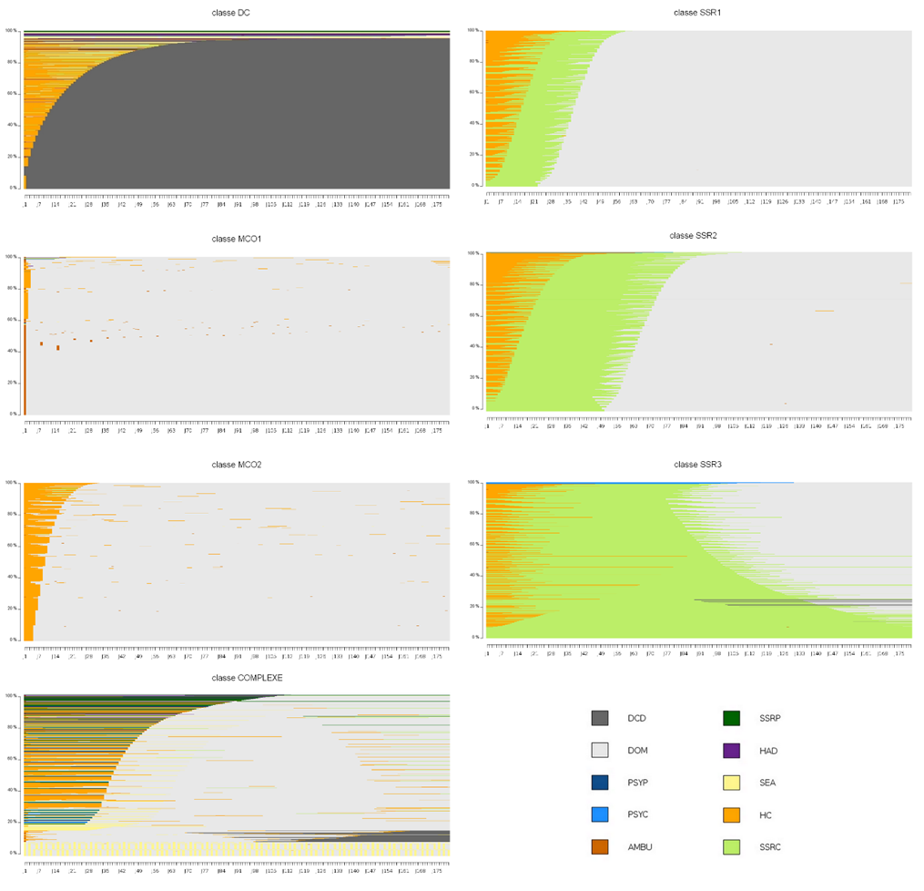
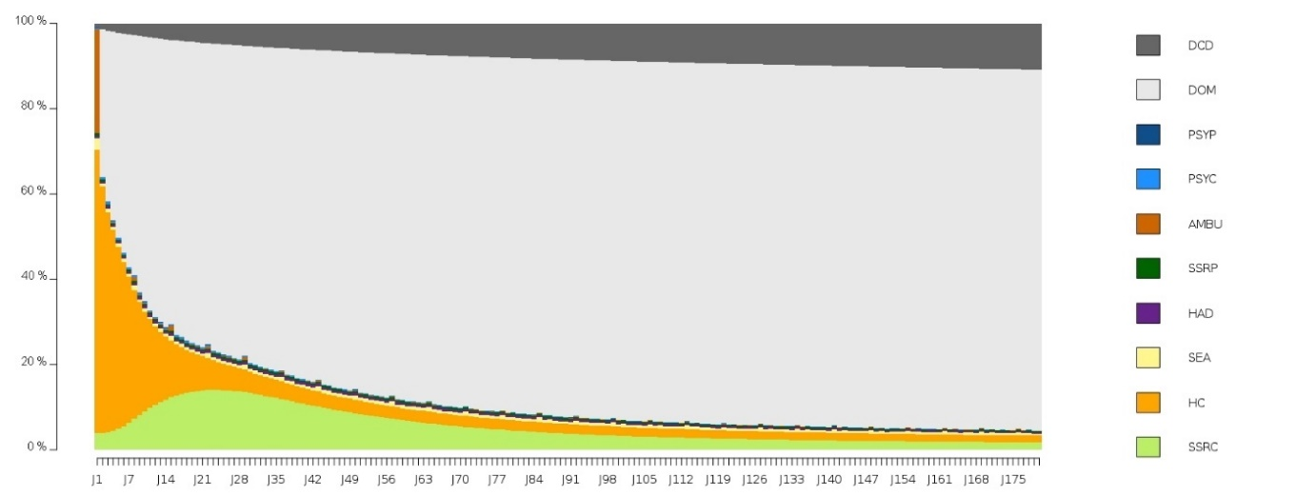
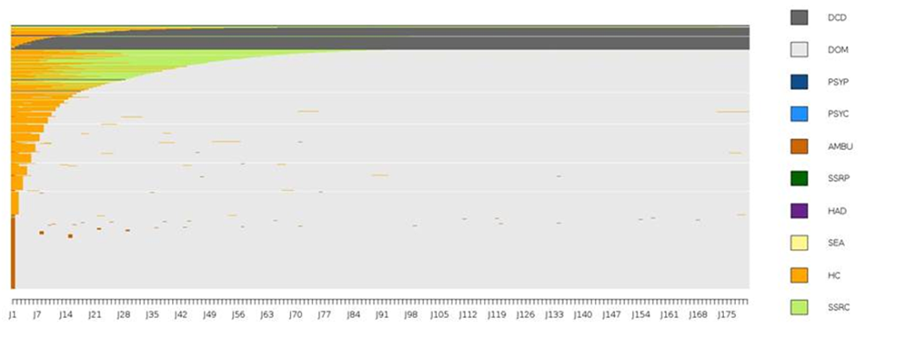
Des méthodes différentes – Parcours de soins
Illustration des analyses de séquences à partir de l’étude sur les patients âgés de 80 ans et plus
Figure 12 : Tapis ordonnés par classe des parcours de 2018 des patients âgés de 80 ans et plus
Figure 10 : Chronogramme des prises en charges quotidiennes des parcours des patients âgés de 80 ans et plus en 2018
Figure 11 : Tapis ordonnés des parcours de soins 2018

Slide 82
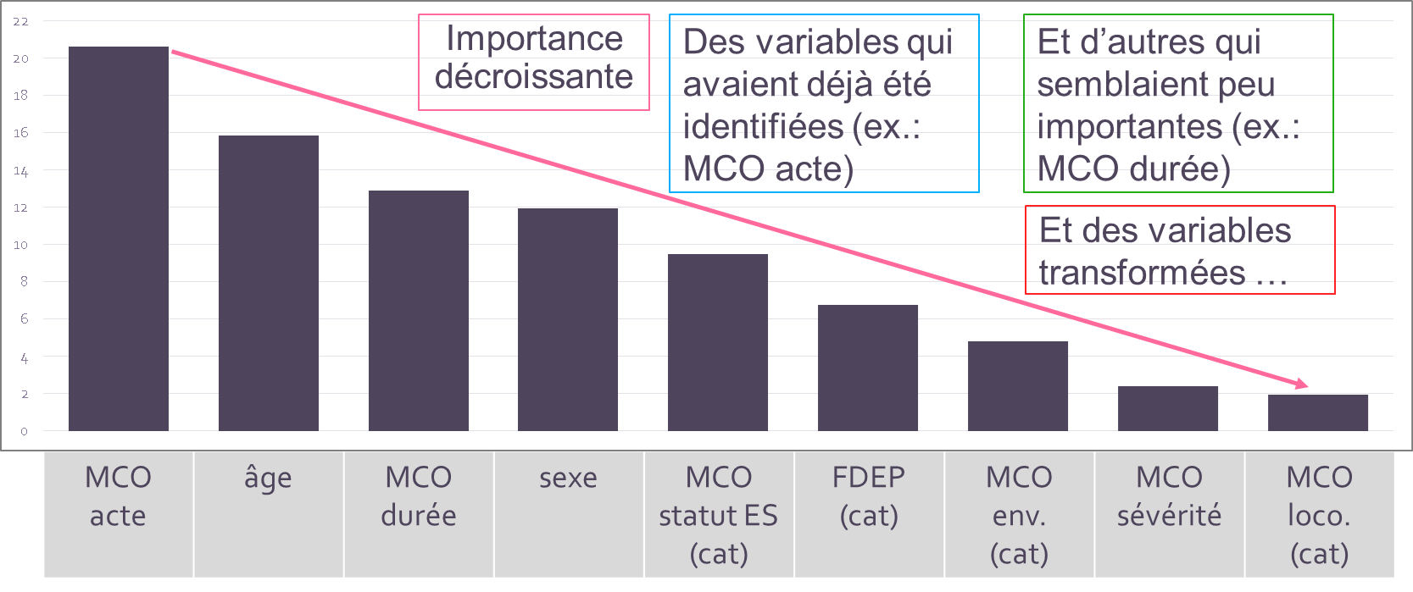
Des méthodes différentes – Parcours de soins
Illustration des forêts aléatoires à partir de l’étude des parcours de soins des patients avec une chirurgie pour PTG (Art. 51)

Slide 83
Des méthodes différentes – Médico-Social
Construction des nouvelles modalités de financement forfaitaire à partir des données de coûts
  SSIAD
  PH
Techniques des forêts aléatoires pour fiabiliser l’identification des variables explicatives de la variabilité du coût de prise en charge
Arbres de décision (classification descendante hiérarchique) pour déterminer les caractéristiques des forfaits en fonction des variables les plus influentes

